Slide 1
UGAiForge Acceptance Testing

Slide 2
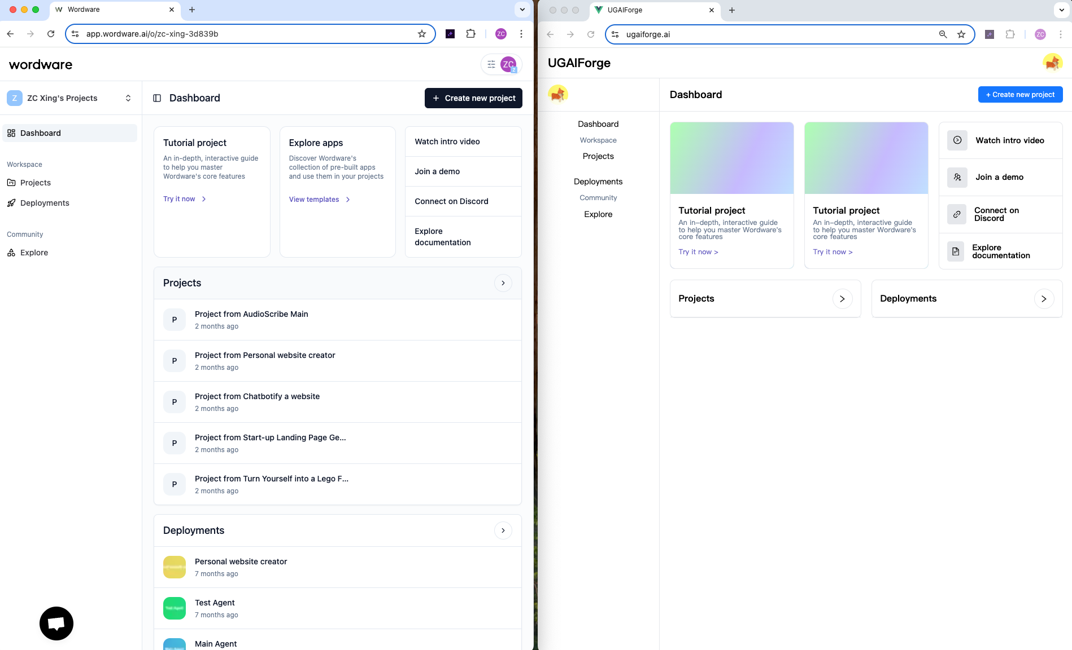
Disable所有为实现的功能
Navigation bar layout复刻完全走样

Slide 3
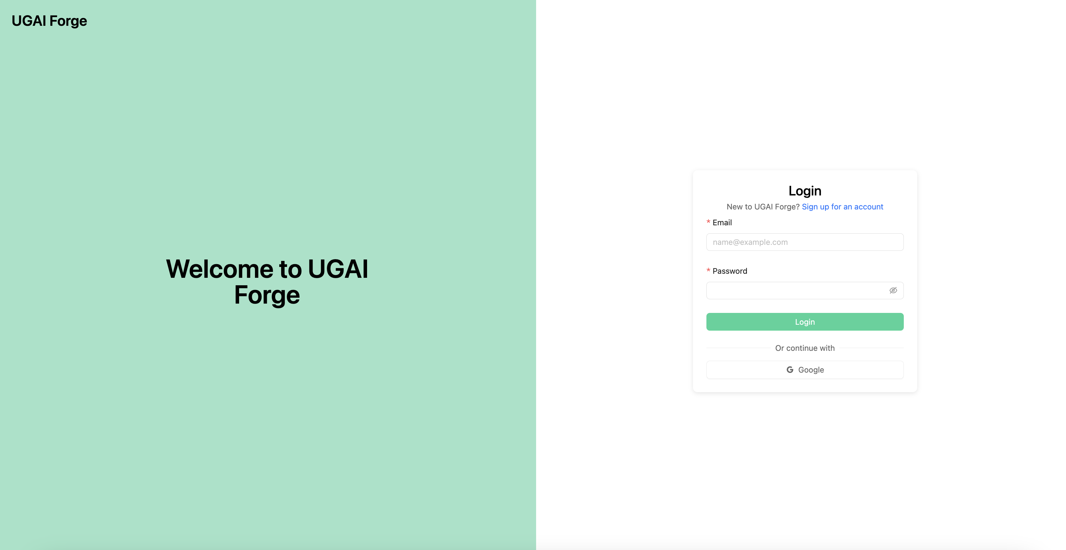
改成这样：UGAiForge
UGAiForge是一个连续的词，不要加任何空格
改成下面描述
Welcome to UGAiFoge
Think, Describe, and Build with AI and for AI

Slide 4
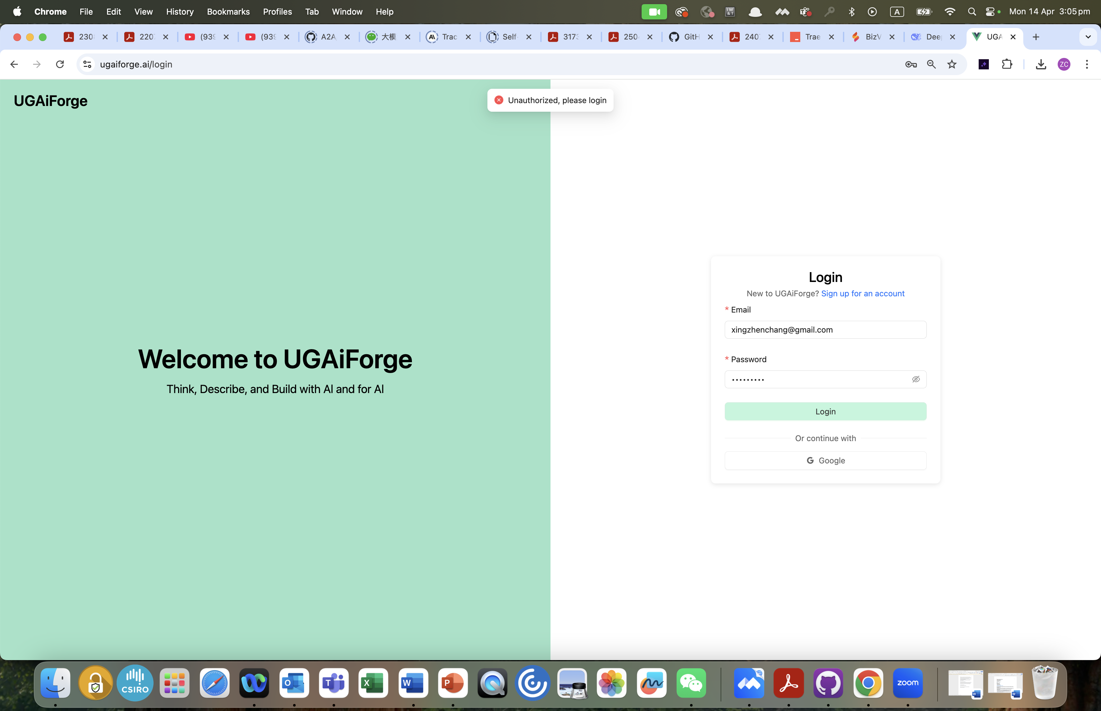
无效反馈。需要准确反馈为什么不能login。
如果是未注册email，反馈“Unregistered email. Please sign up.”
如果是密码错误，反馈“Wrong password. Please try again”

Slide 5
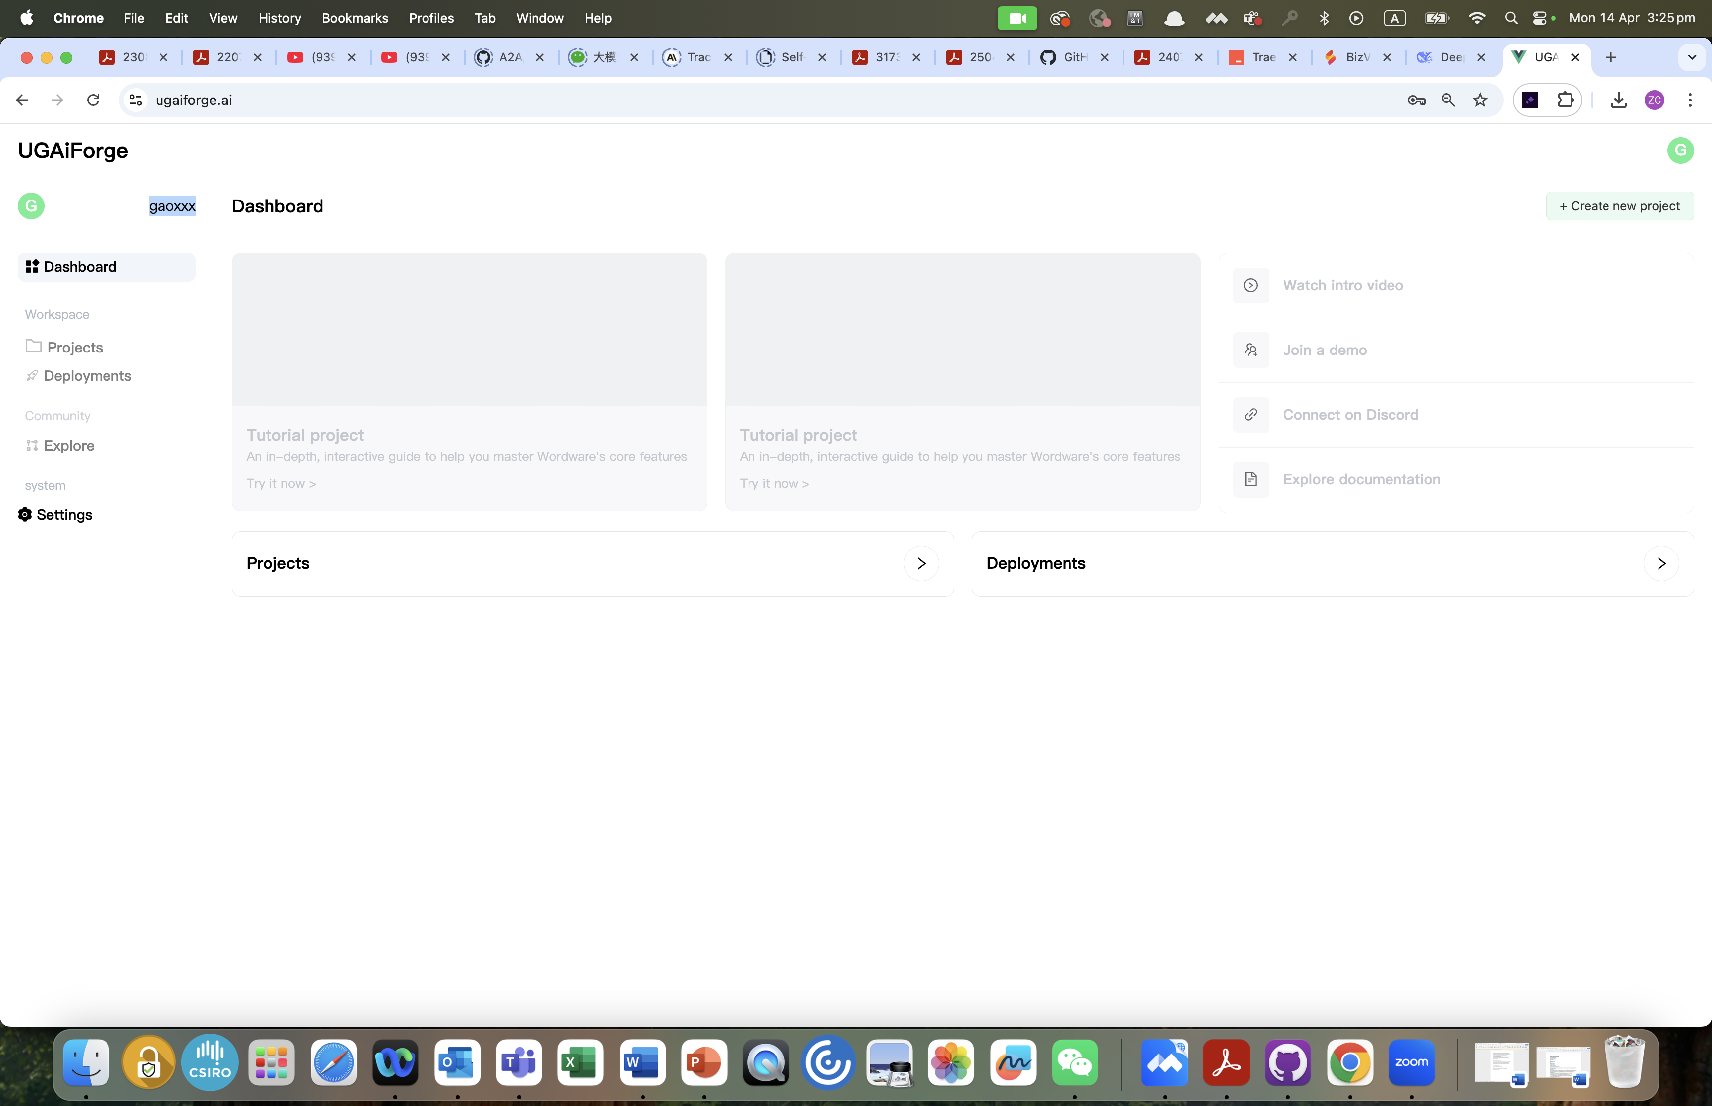
登陆后应该是不同用户的首字母icon和用户名

Slide 6
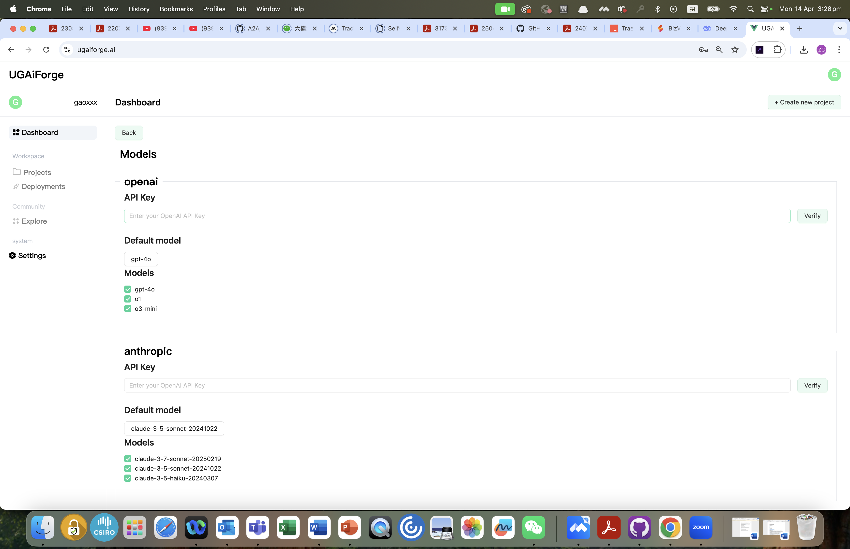
用Tab View，每个模型一个tab

Slide 7
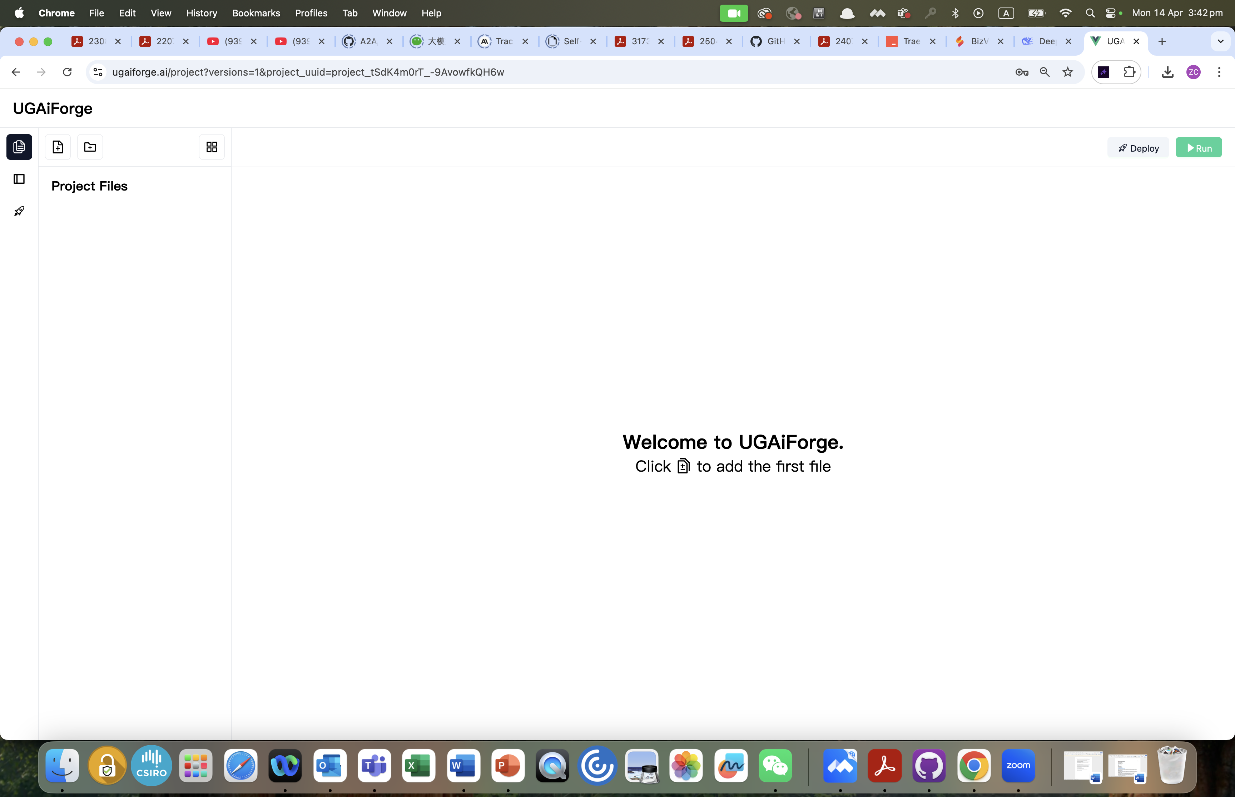
应该现实项目名 UGAiForge > STORM – Article Writer
创建项目后反馈“Create project success”, success应该是successfully
Show Tooltip for all icons
file改成agent file
应该是创建file icon

Slide 8
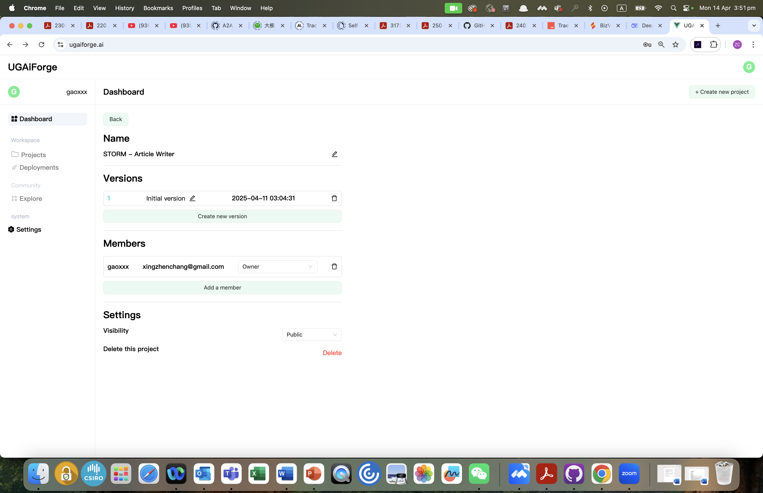
点进项目或部署后，Dashboard > Project Details or Dashboard > Deployment Details
Tooltip
做成一个button “Delete This Project”, 离Settings空开一些距离

Slide 9
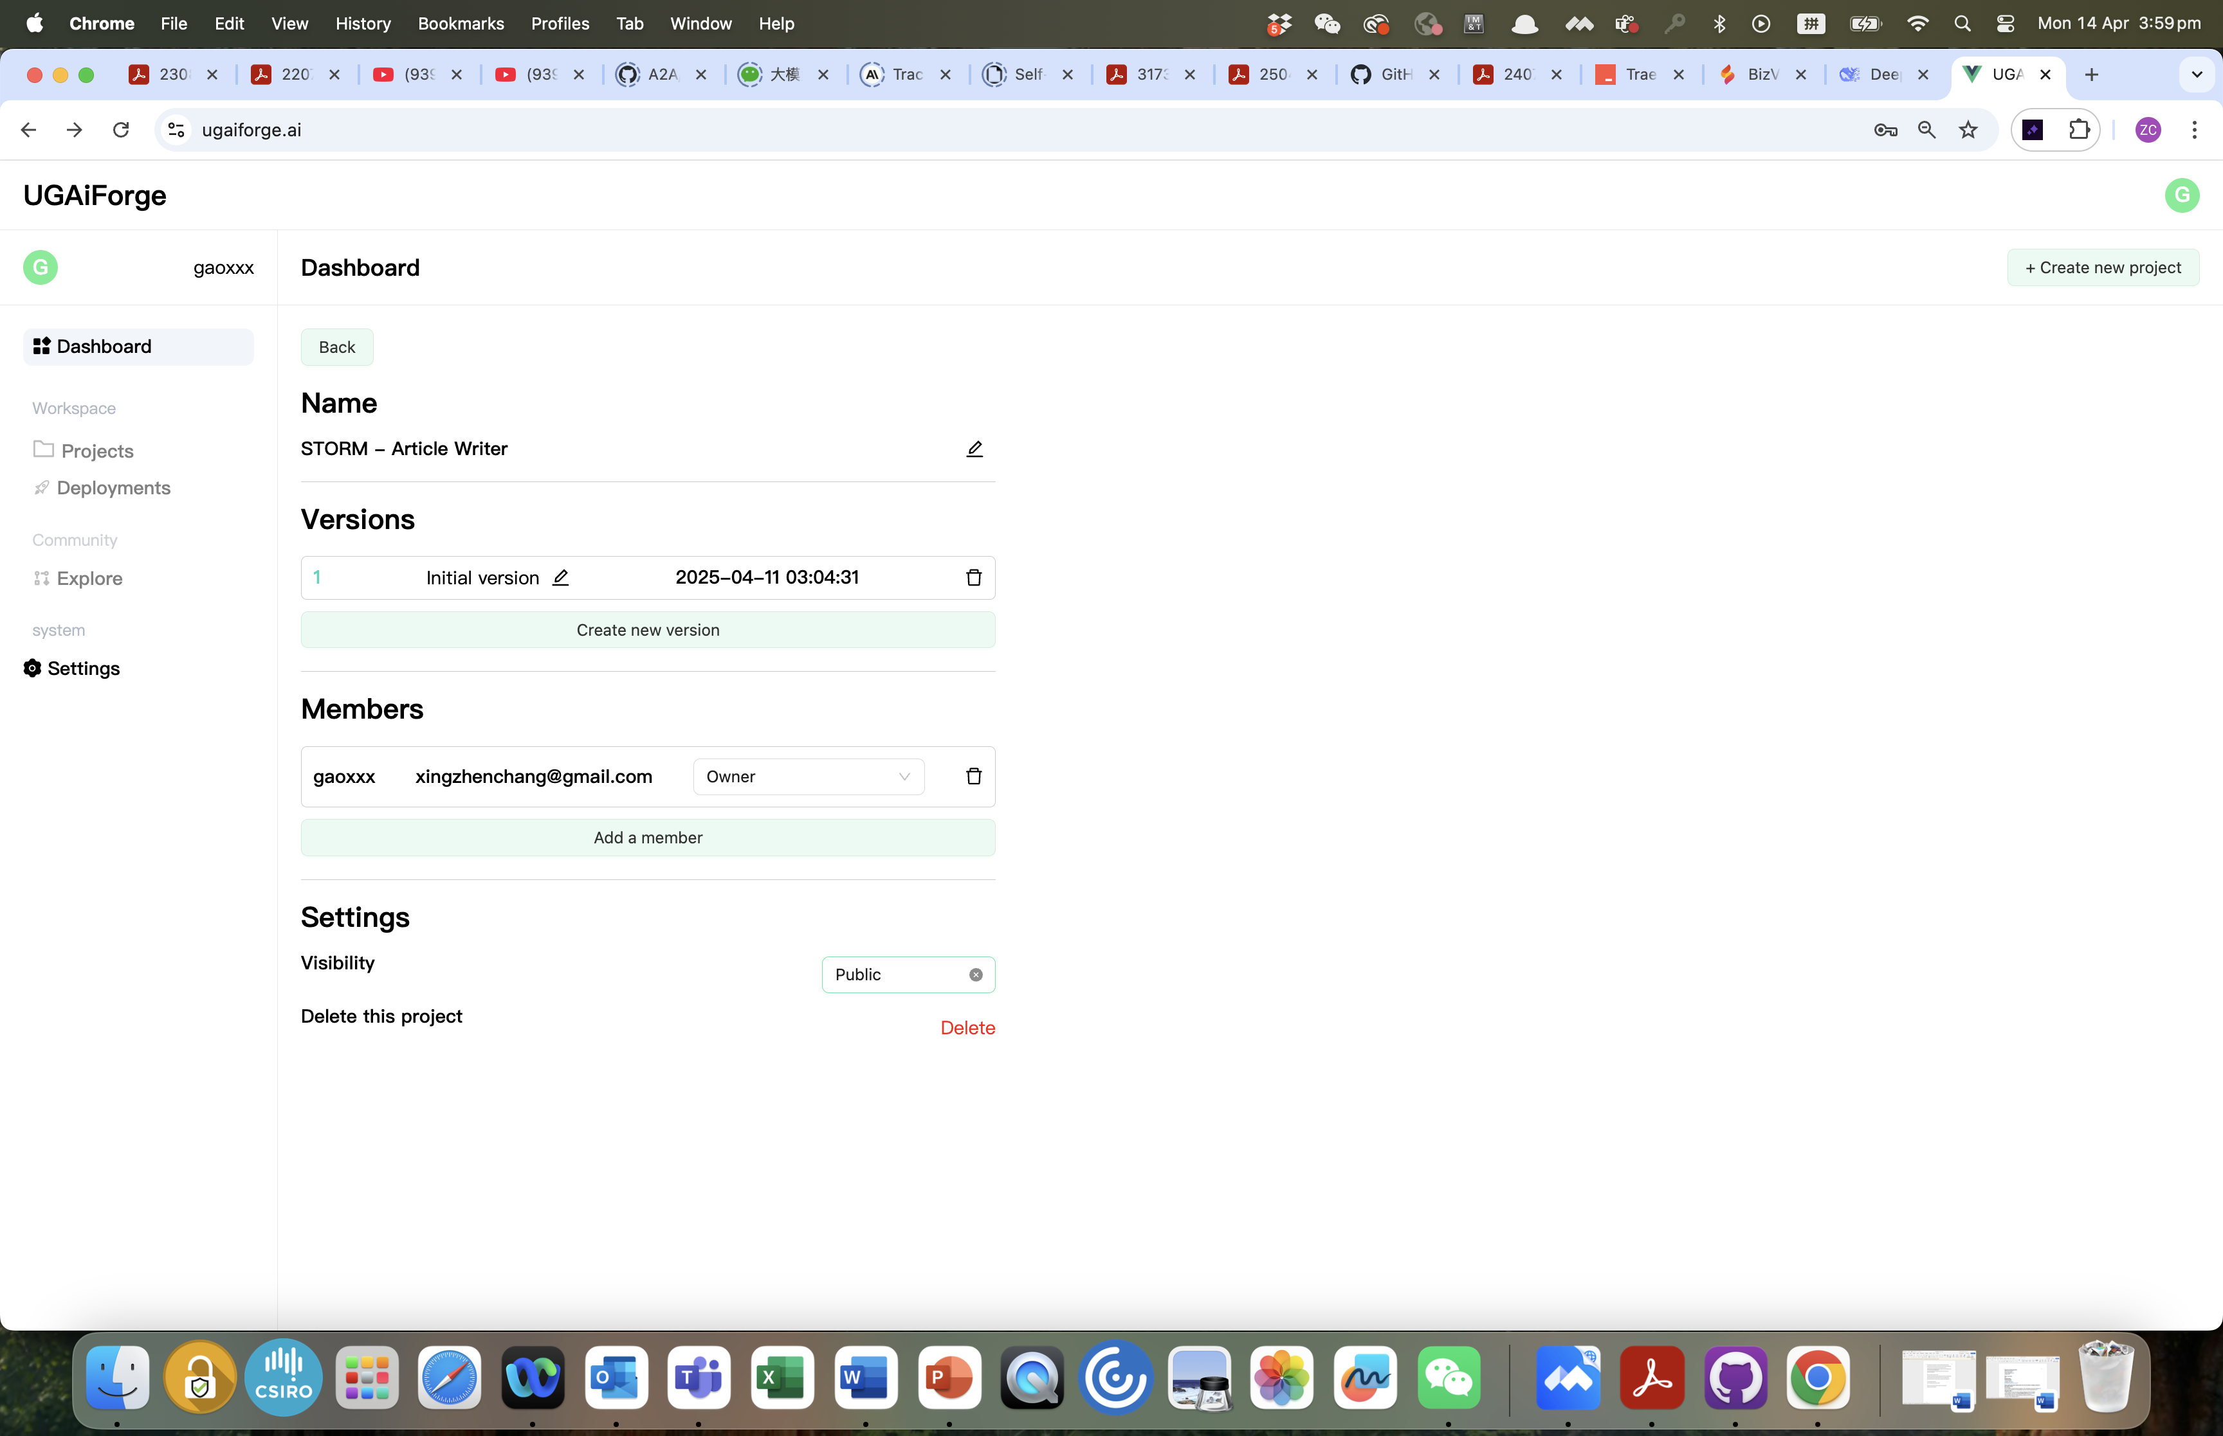
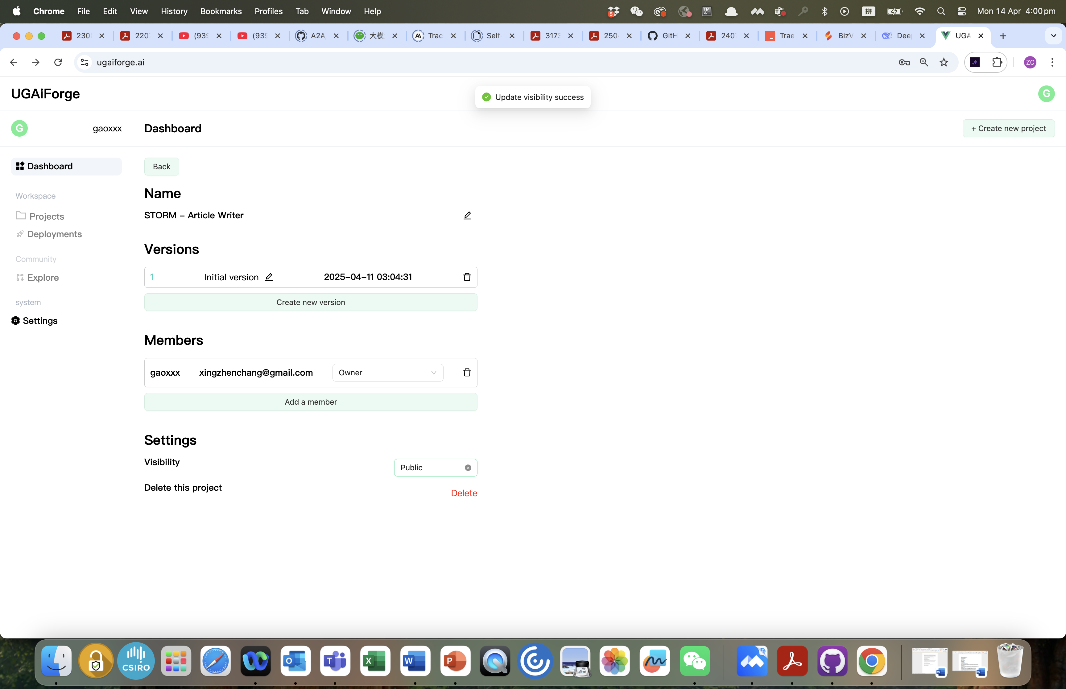
鼠标移到visibilit下拉框，下拉箭头变成x，点击后会出现反馈Update visibility successfully
下拉框会短暂先生Select a visibility，然后恢复原先visibility.

Slide 10
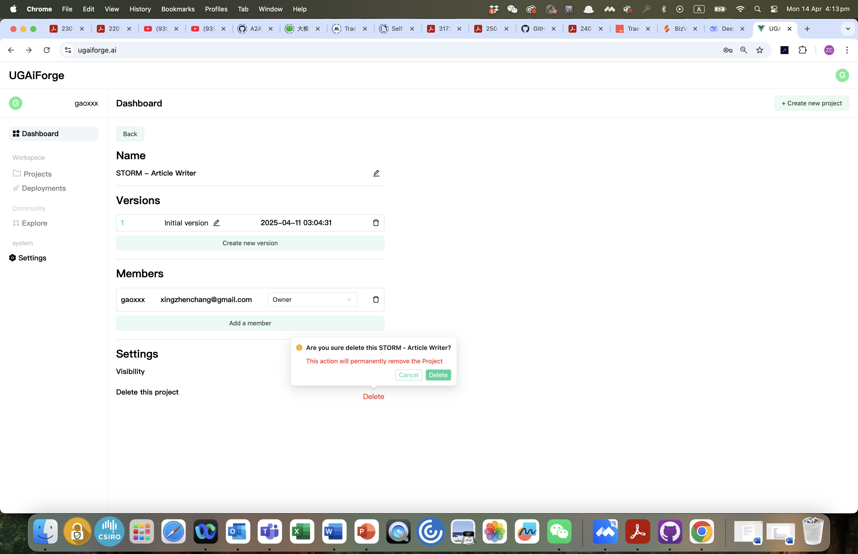
编辑项目名或version tag后如何完成编辑？现在只能esc退出，使用不直观。
更新项目名或version tag后，提示中“success”应该是successfully
更新一下提醒信息
Are you sure to permanently delete STORM- Article Writer?
Caution: This action will permanently remove the project!
所有删除提示框：缺省应该是Cancel button，不是Delete
叹号应该是一个大的和两行文字等高的红色icon

Slide 11
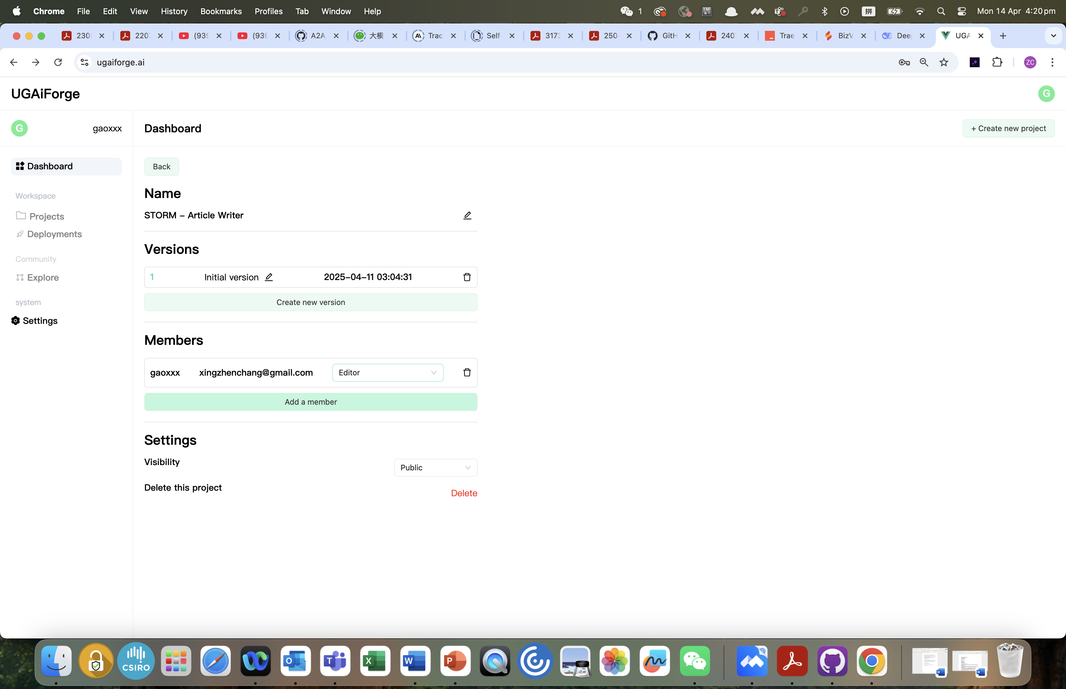
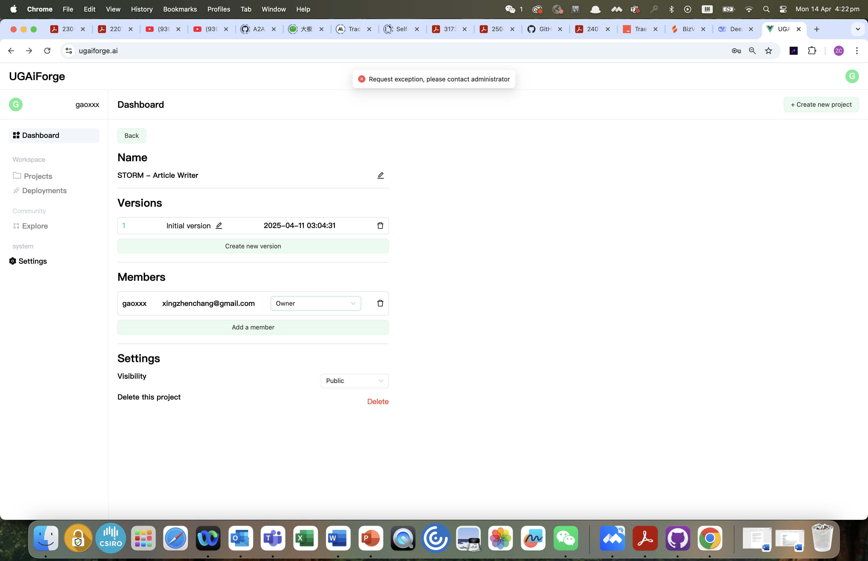
应该禁止把唯一owner改成其他role
第一次把owner改成其他role，没有出错提示。
点Add a member，出错提示“Bad request”
改回owner，会出错“Request exception. Please contact administrator”
再改成其他role，会出提示“Bad request”

Slide 12
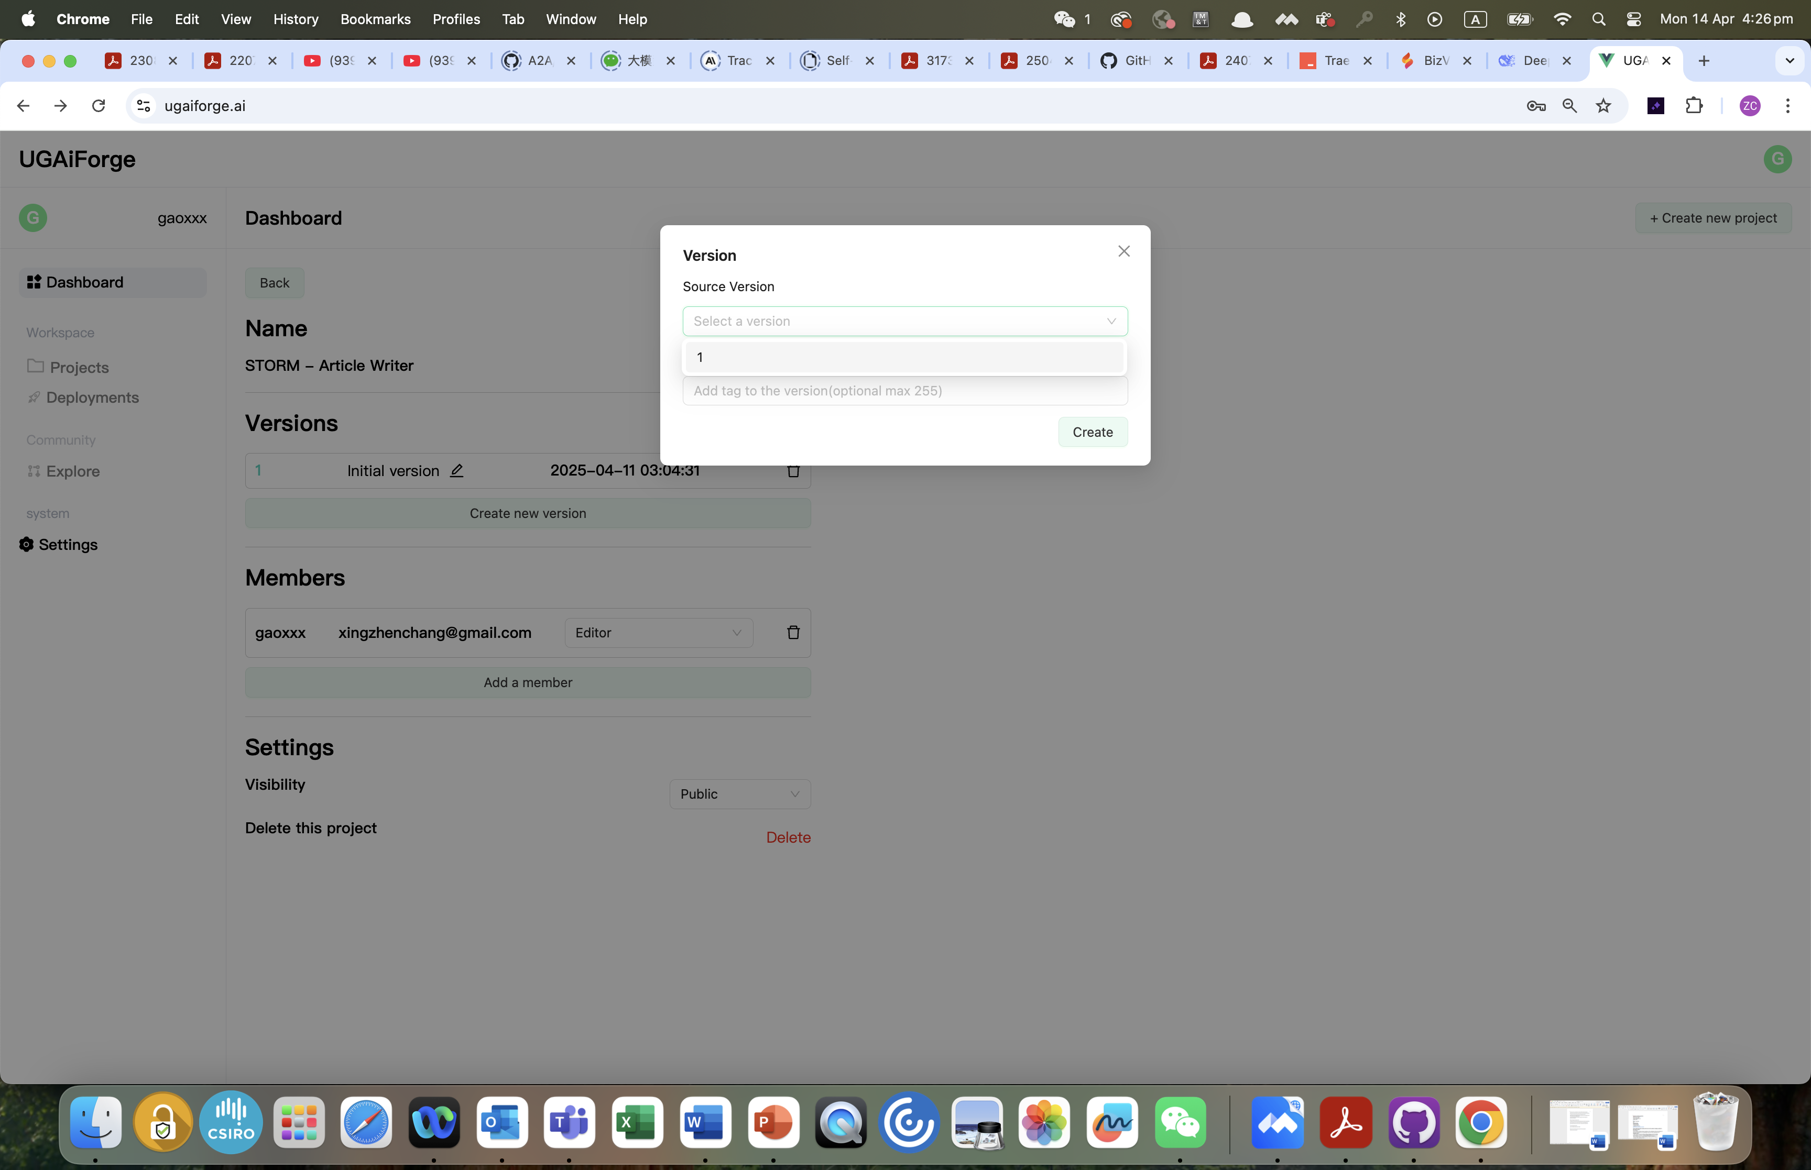
下拉列表中应该是version tag，比如Initial version

Slide 13
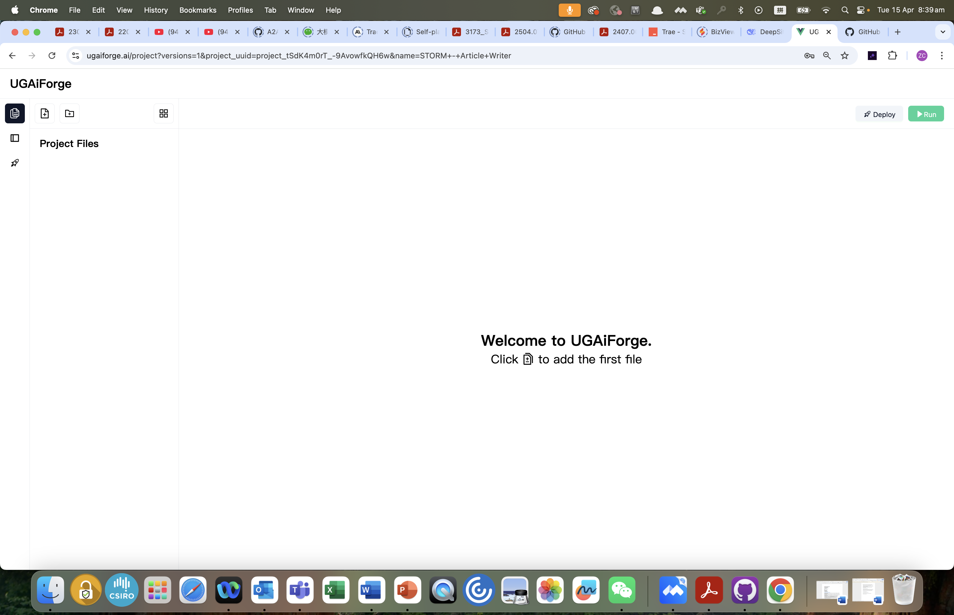
这个button是什么作用？
项目没有agent files时，点击Run提示Not Found
项目没有agent files时，应该Disable Run, Disable Deploy
项目有至少一个agent file后，Enable Deploy
选中某个agent file，Enable Run

Slide 14
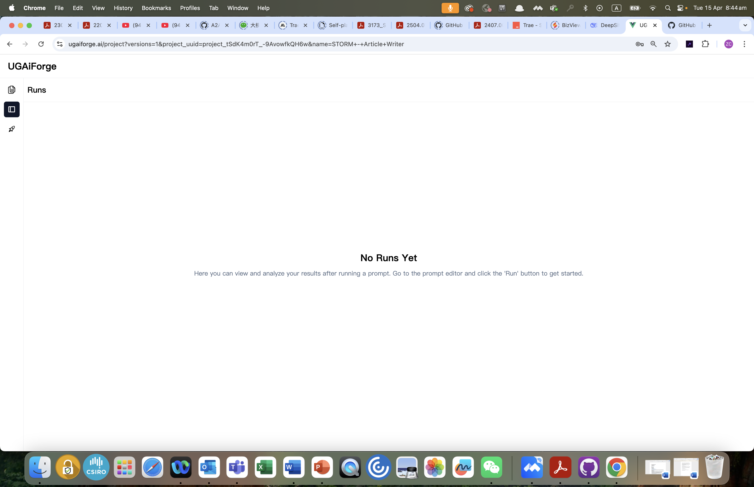
更新提示信息
Here you can view and analyze the agent execution results. Go to Project Files, select an agent file and click the ‘Run’ button to get started.

Slide 15
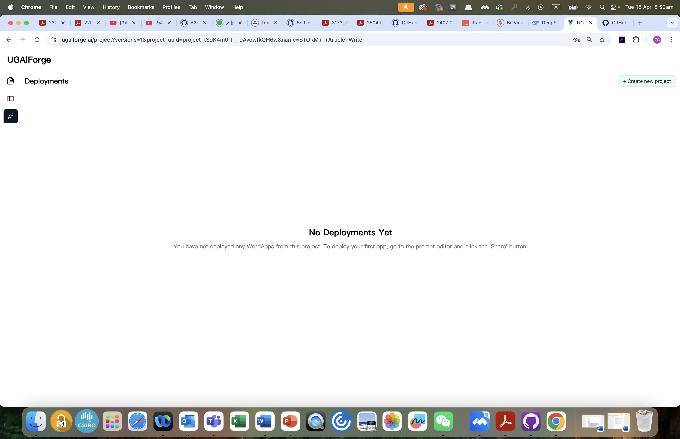
去掉Create New Project.
Deployments页面不应该有这个button
更新提示信息
You have not deployed any UGAiForge agents from this project. To deploy your first agent, go to Project Files and click the ‘Deploy' button.

Slide 16
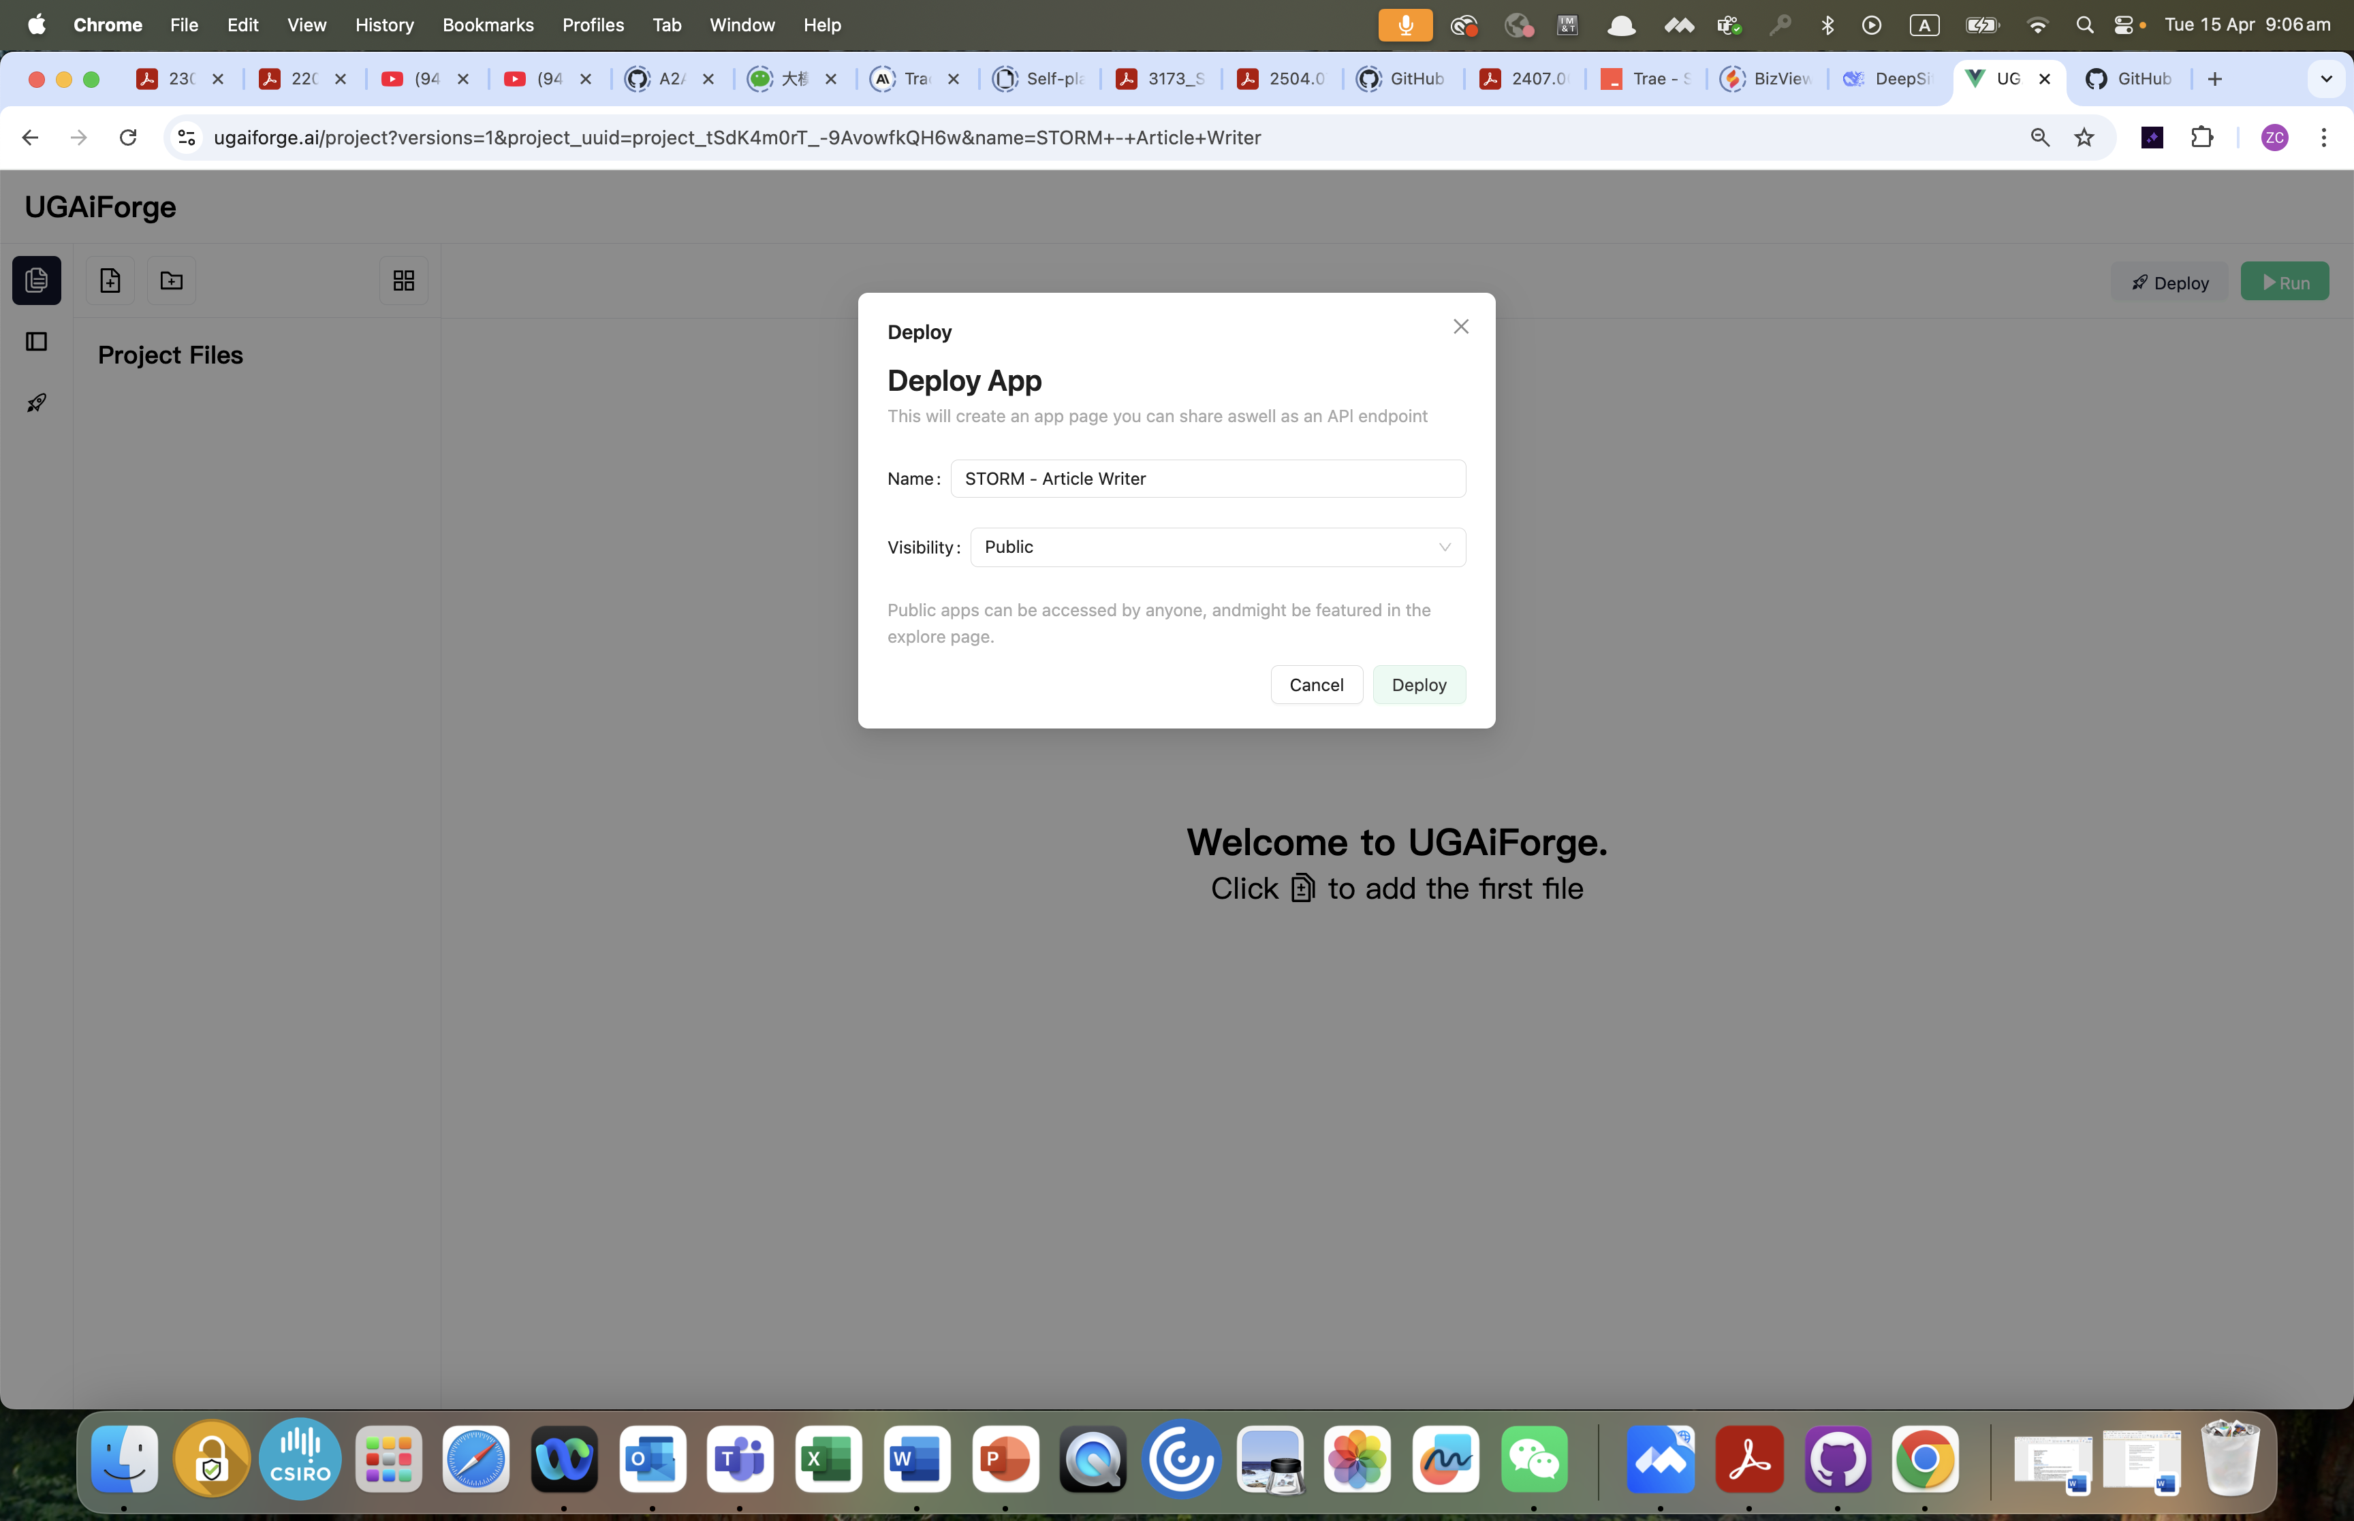
改成 Deploy UGAiForge Agent
切换visibility展示不同提示信息
For Private，显示 Private agent web page can only be accessed by project members
去掉Deploy App
更新提示信息
This will create an agent web page you can share as well as an agent API endpoint
更新提示信息，在提示前面放一个黄色叹号icon
Public agent web page can be accessed by anyone and might be featured in the Explore page
点击Deploy后，Dialog title更新成Deployment in Progress, 去掉Cancel, Deploy button，改成button Hide in Background。点击Hide in Background, 返回agent editor页面，Deploy button显示Deployment in progress，Deployment完成后显示Deployment Done。

Slide 17
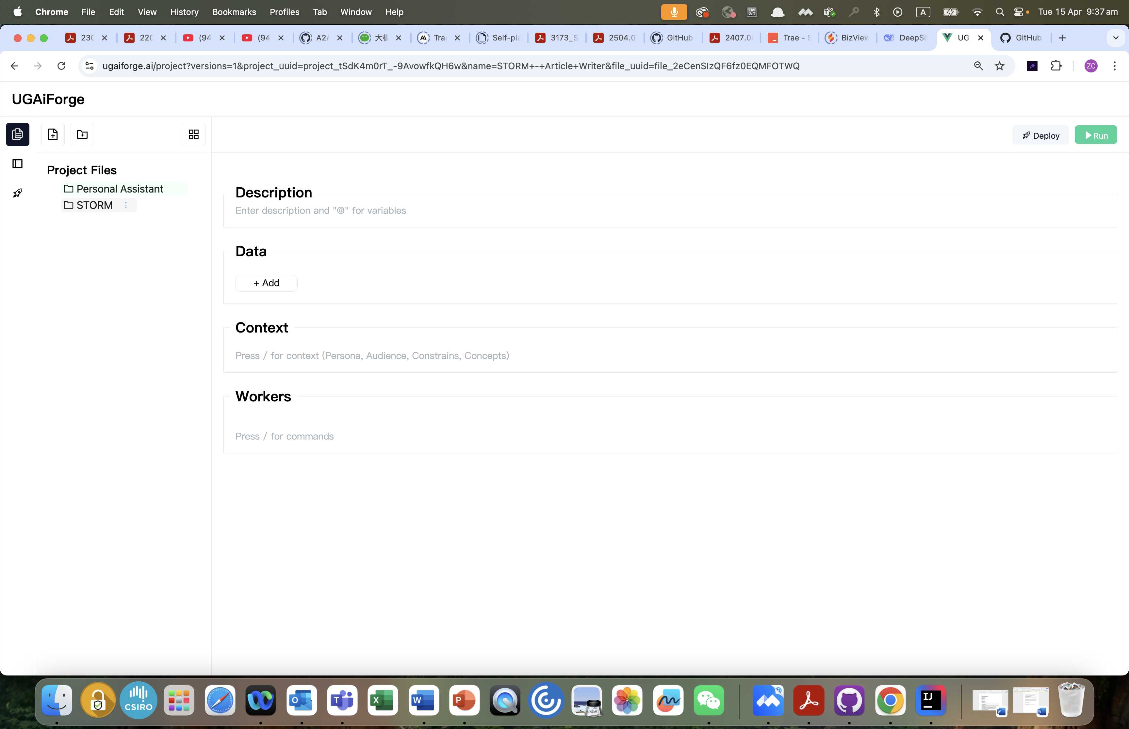
Step to reproduce:
1. Add folder Personal Assistant
2. Add another folder STORM
Agent edito展示一个空agent file, 但此时
我还未加任何agent file

Slide 18
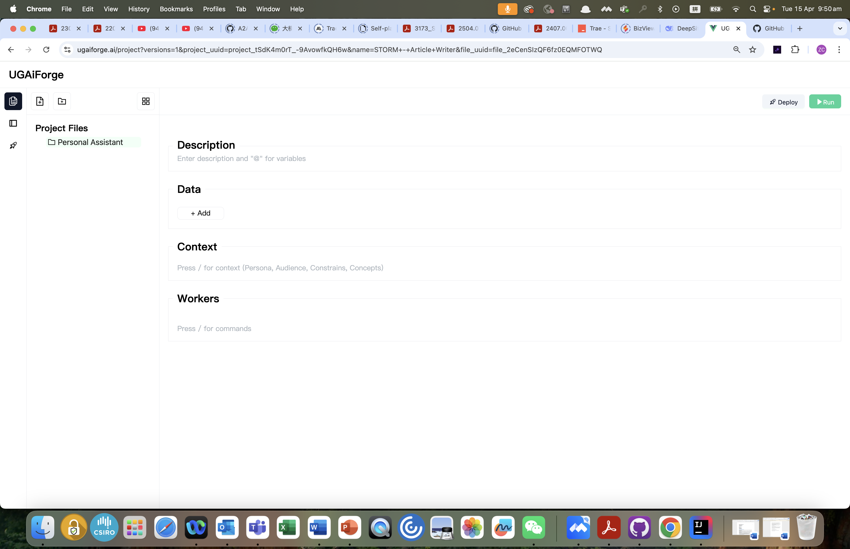
Delete STORM folde没有删除确认。
需添加删除确认对话框。
STORM folde被删除后，仍显示创建STORM folder时凭空创建的空agent file。
删除foler后页面应按照下面逻辑更新：
如果当前agent editor中agent file不在被删除folder，仍然显示这个agent file。
如果当前agent editor中agent file在被删除folder内，显示提示页面而不是agent editor， - 如果Project Files下有至少一个agent file，提示页面显示 “Welcome to UGAiForge”, 换行显示“Select an agent file to edit or add a folder or an agent file” (显示信息不包括引号）
- 如果Project Files只有folder没有agent files，提示“Welcome to UGAiForge”, 换行显示 “Click add_file_icon to add the first agent” (显示信息不包括引号）

Slide 19
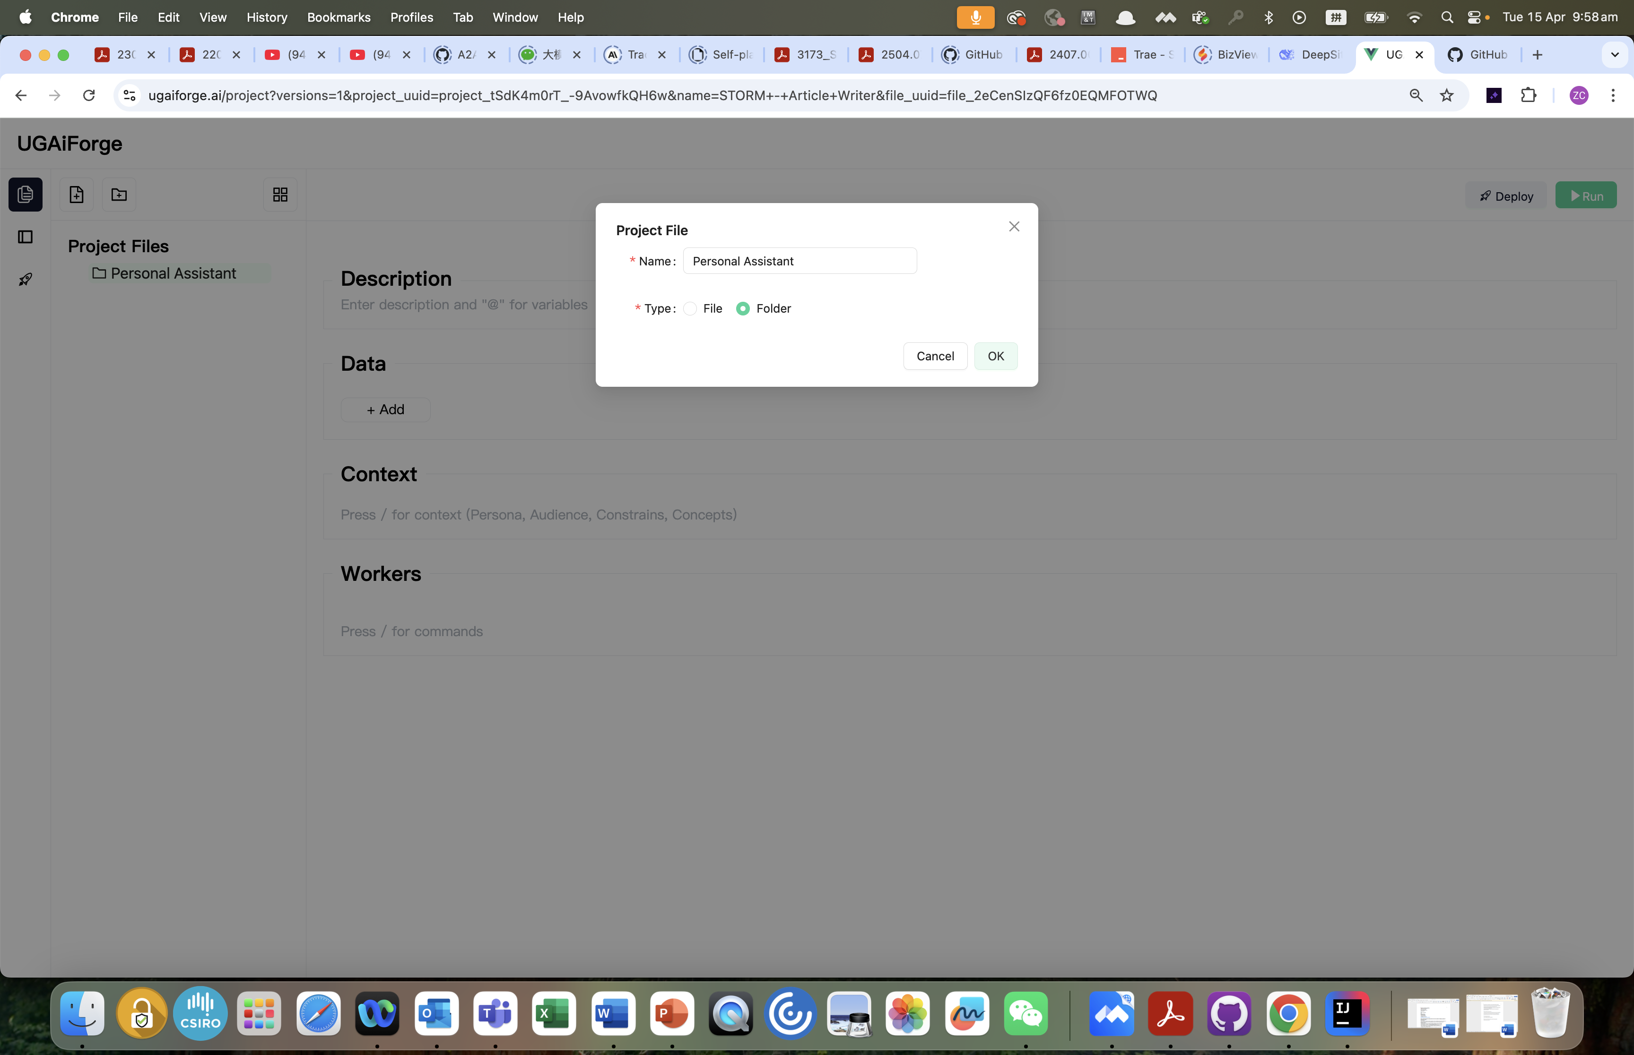
编辑folder or file，可以转换file type。
Folder/file type在创建确定，编辑folder/file并可以转换type。

Slide 20
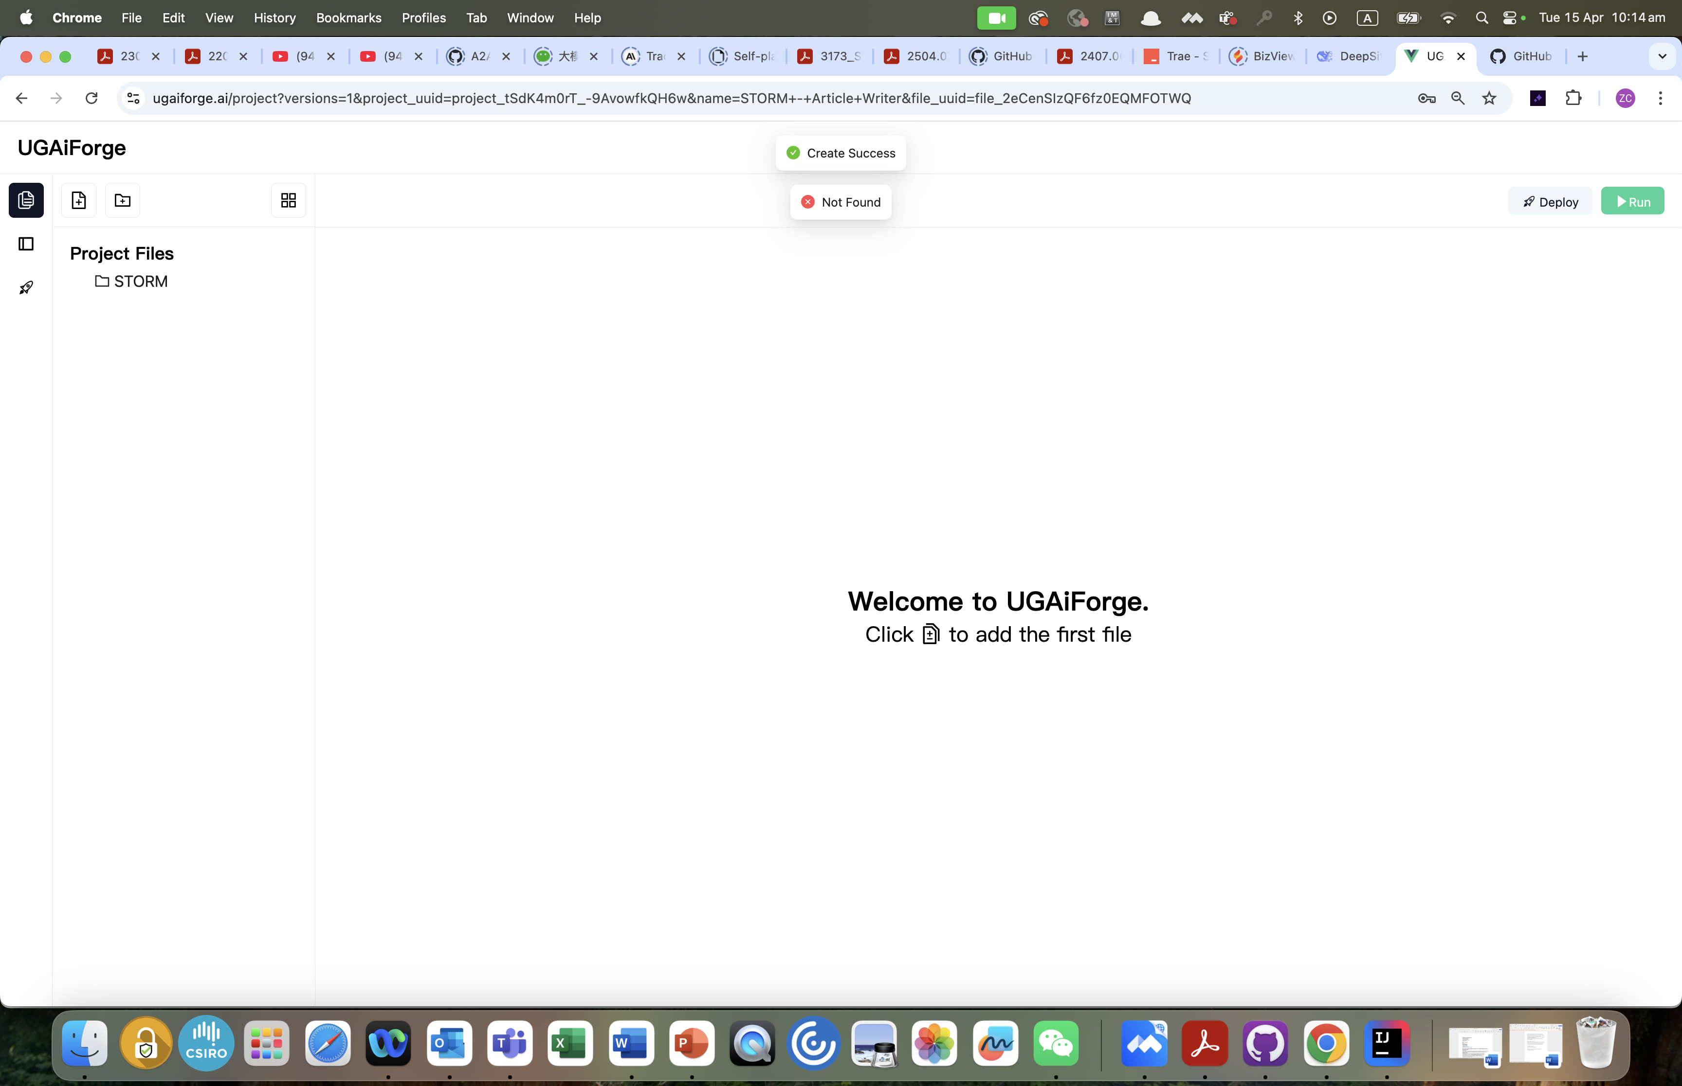
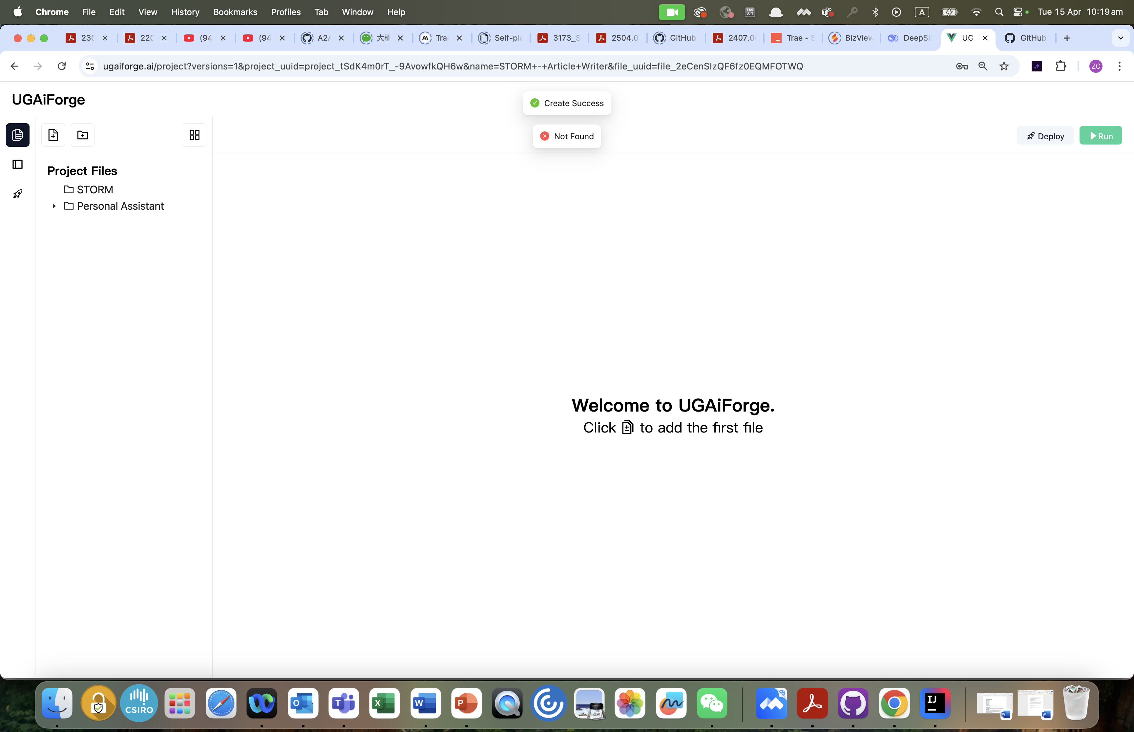

删除folder后
添加同名folder
首先反馈Create success, 然后反馈Not found。
应该是Create the folder successfully or Create the file successfully
删除Personal Assistant folder
添加Personal Assistant folder，
在Personal Assistant folder添加folder or file，比如Data Store
subfolder or agent file可以出现在Personal Assistant下，但是首先反馈Create success, 然后反馈Not found。

Slide 21
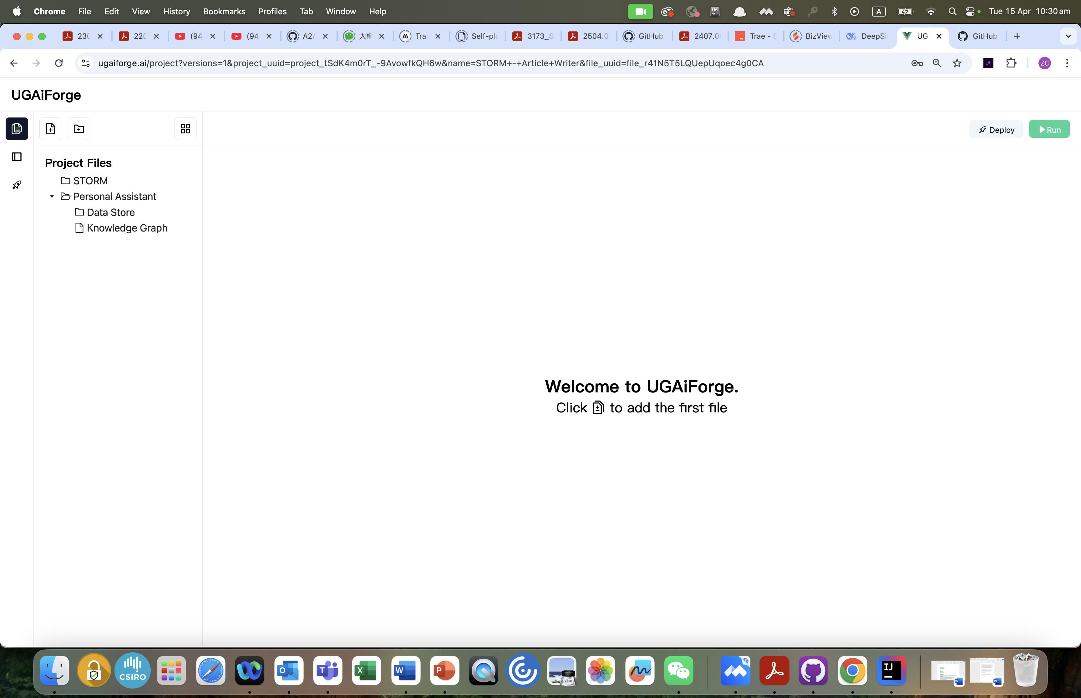
删除Personal Assistant folder
添加Personal Assistant folder，
在Personal Assistant folder添加agent file，比如Knowledge Graph
agent file可以出现在Personal Assistant下，首先反馈Create success, 然后反馈Not found。
没有自动打开新创建的agent file
点击新建的agent file可以打开agent editor页面

Slide 22
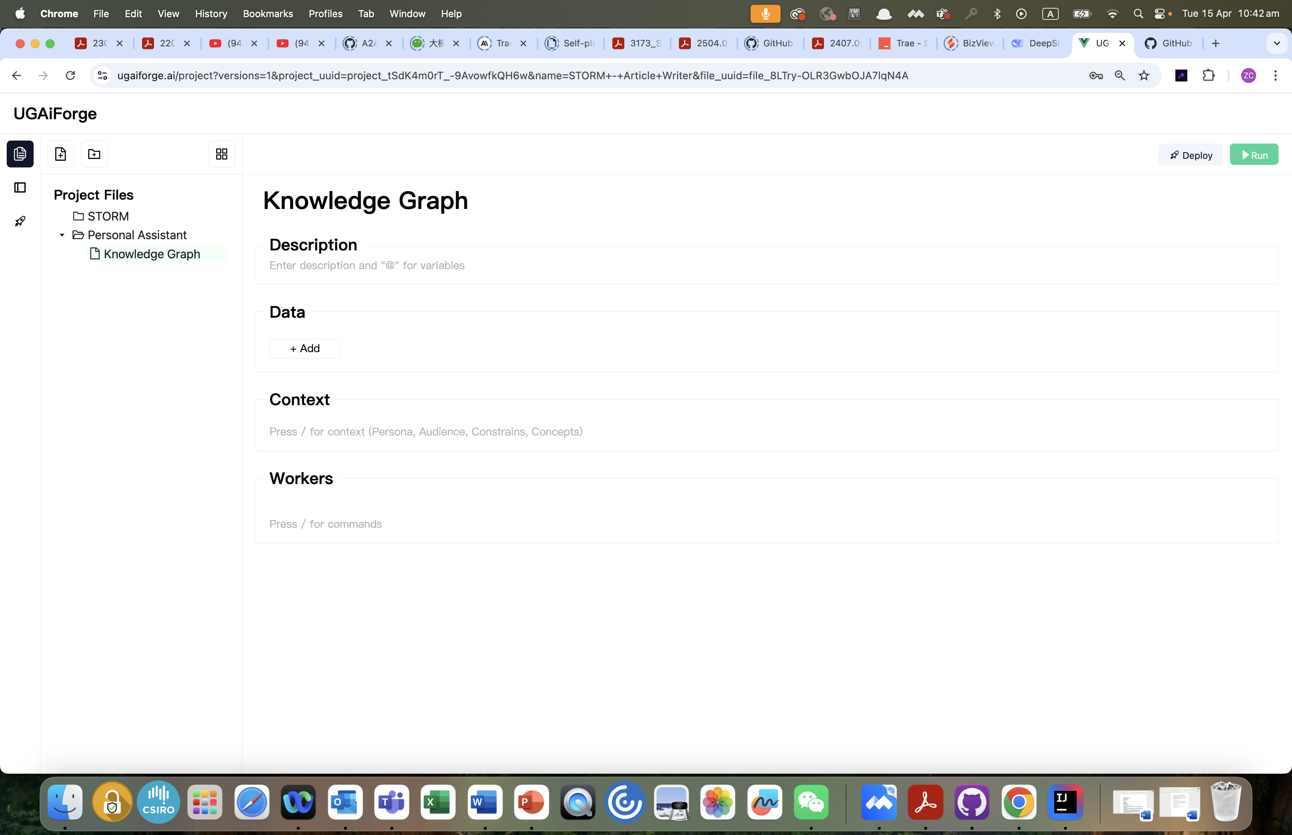
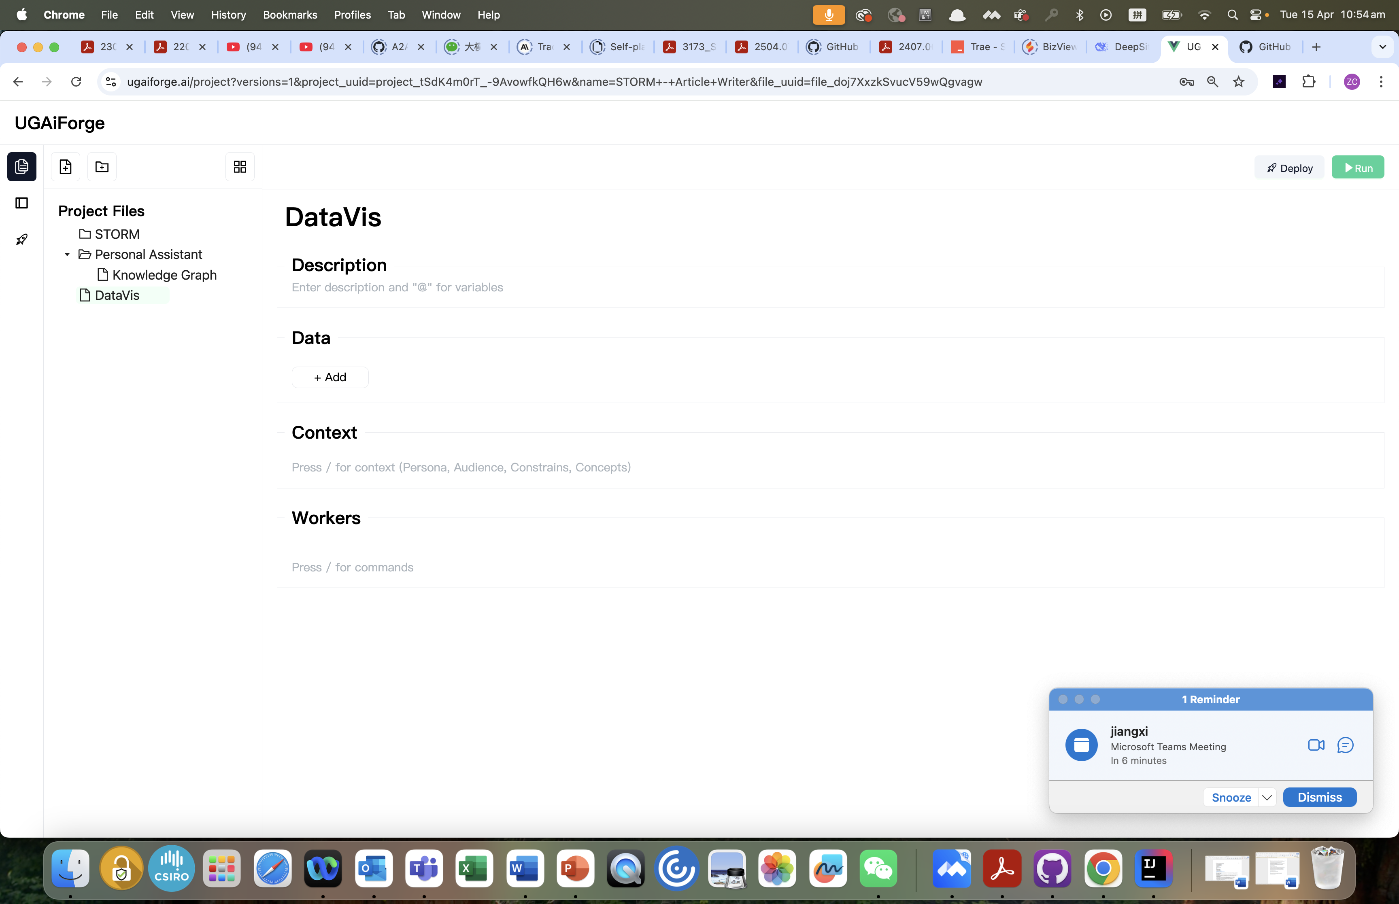
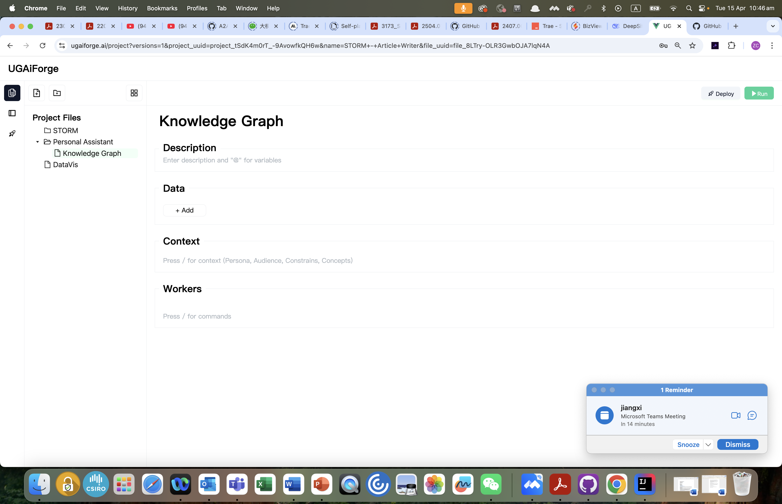
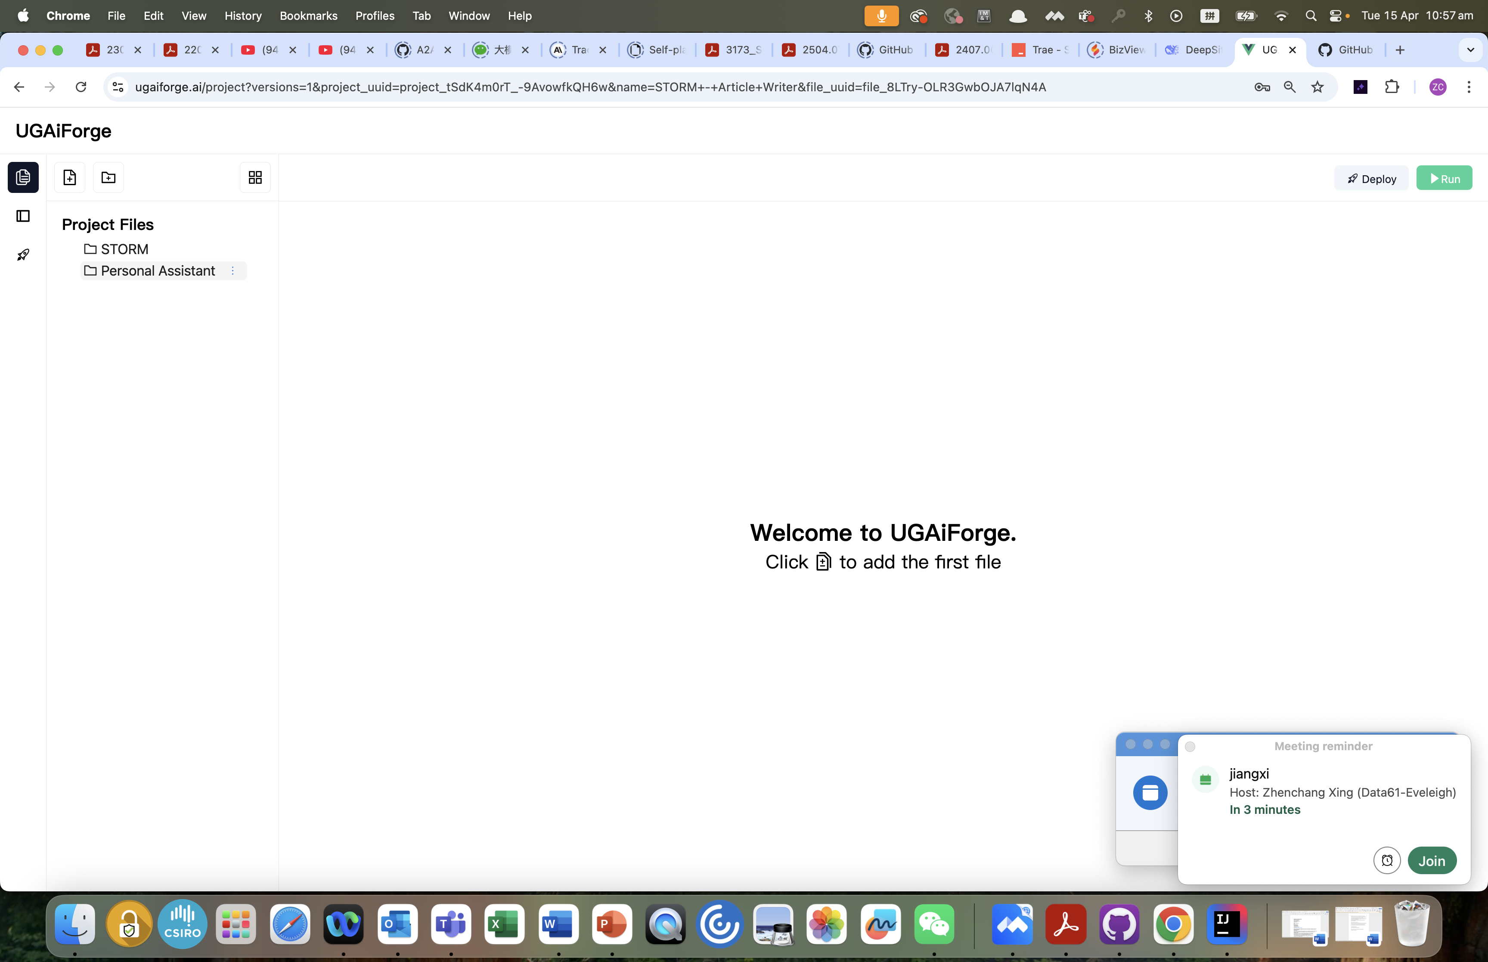
3
点击Knowledge Graph file打开agent editor页面
点击Project Files上方的Add File button（不是folder右边的三点menu)
添加File DataVis
Agent editor仍显示Knowledge Graph，未自动打开新建的DataVis file
点击DataVis打开DataVis file
删除DataVis file, Knowledge Graph file也被无故删除
1
4
2

Slide 23
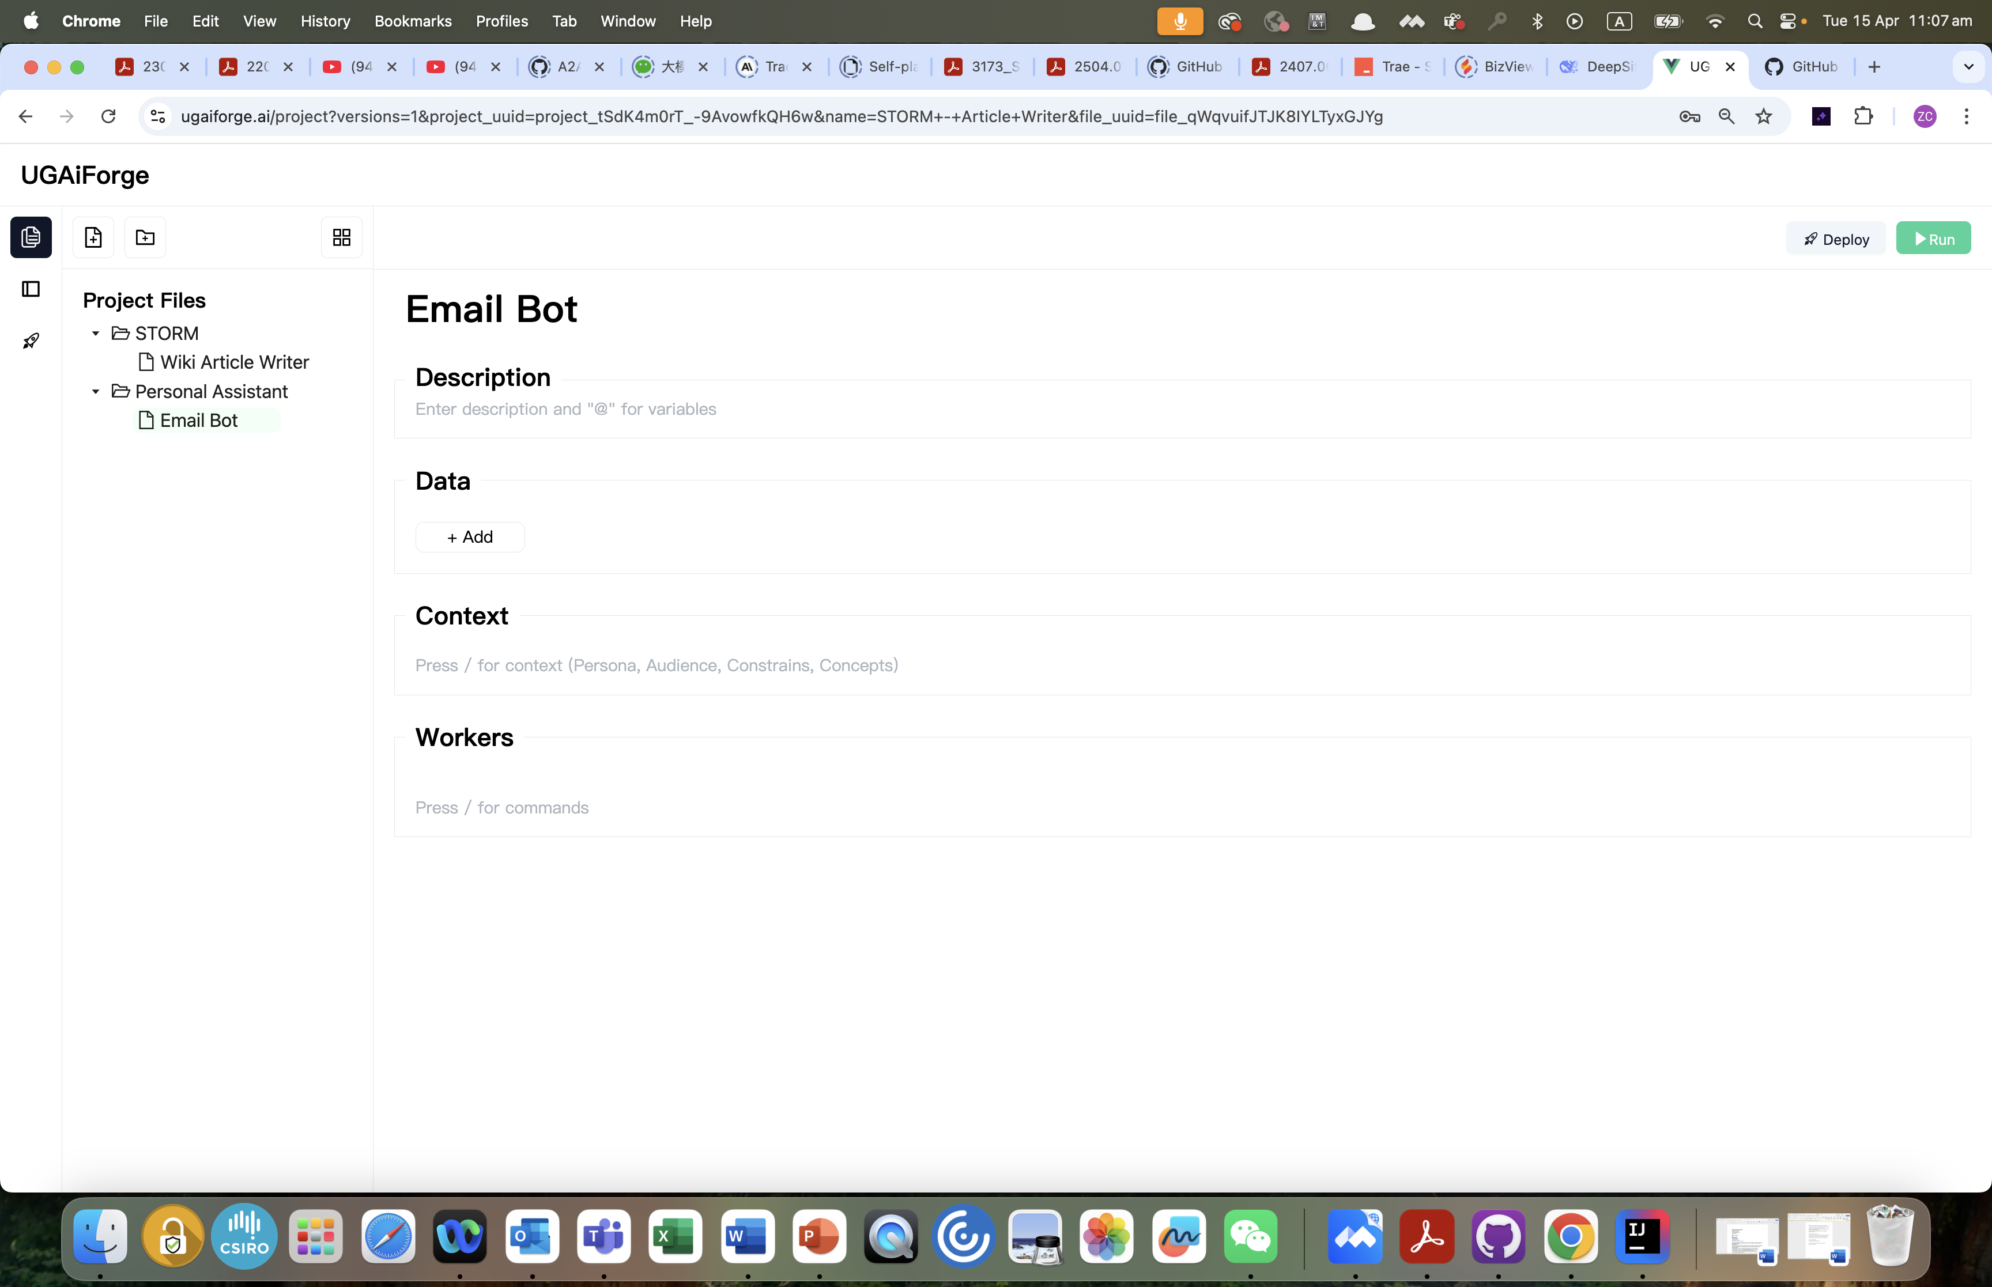
在Personal Assistant folder添加Email Bot，自动打开Email Bot file
在STORM folder添加Wiki Article Writer，agent file添加成功，但未自动打开新加的Wiki Article Writer
应该是Press / for worker

Slide 24
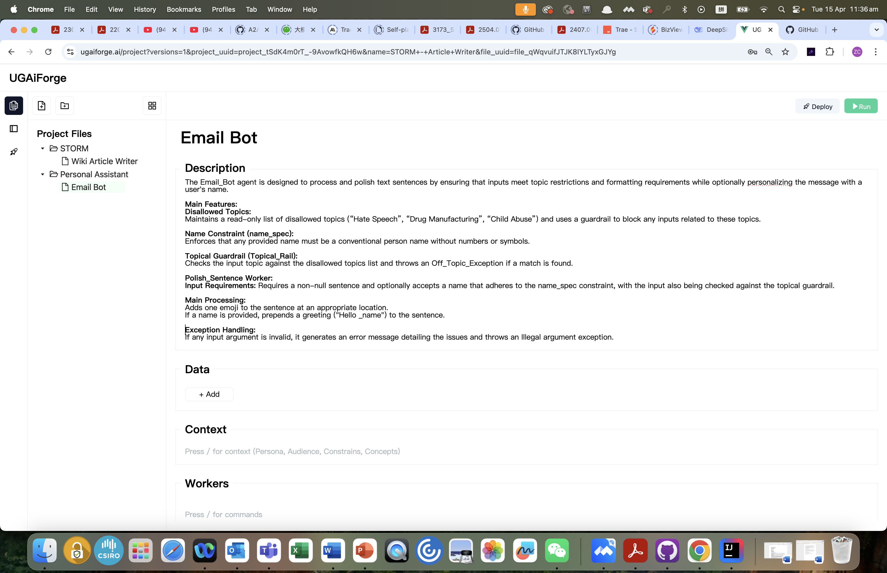
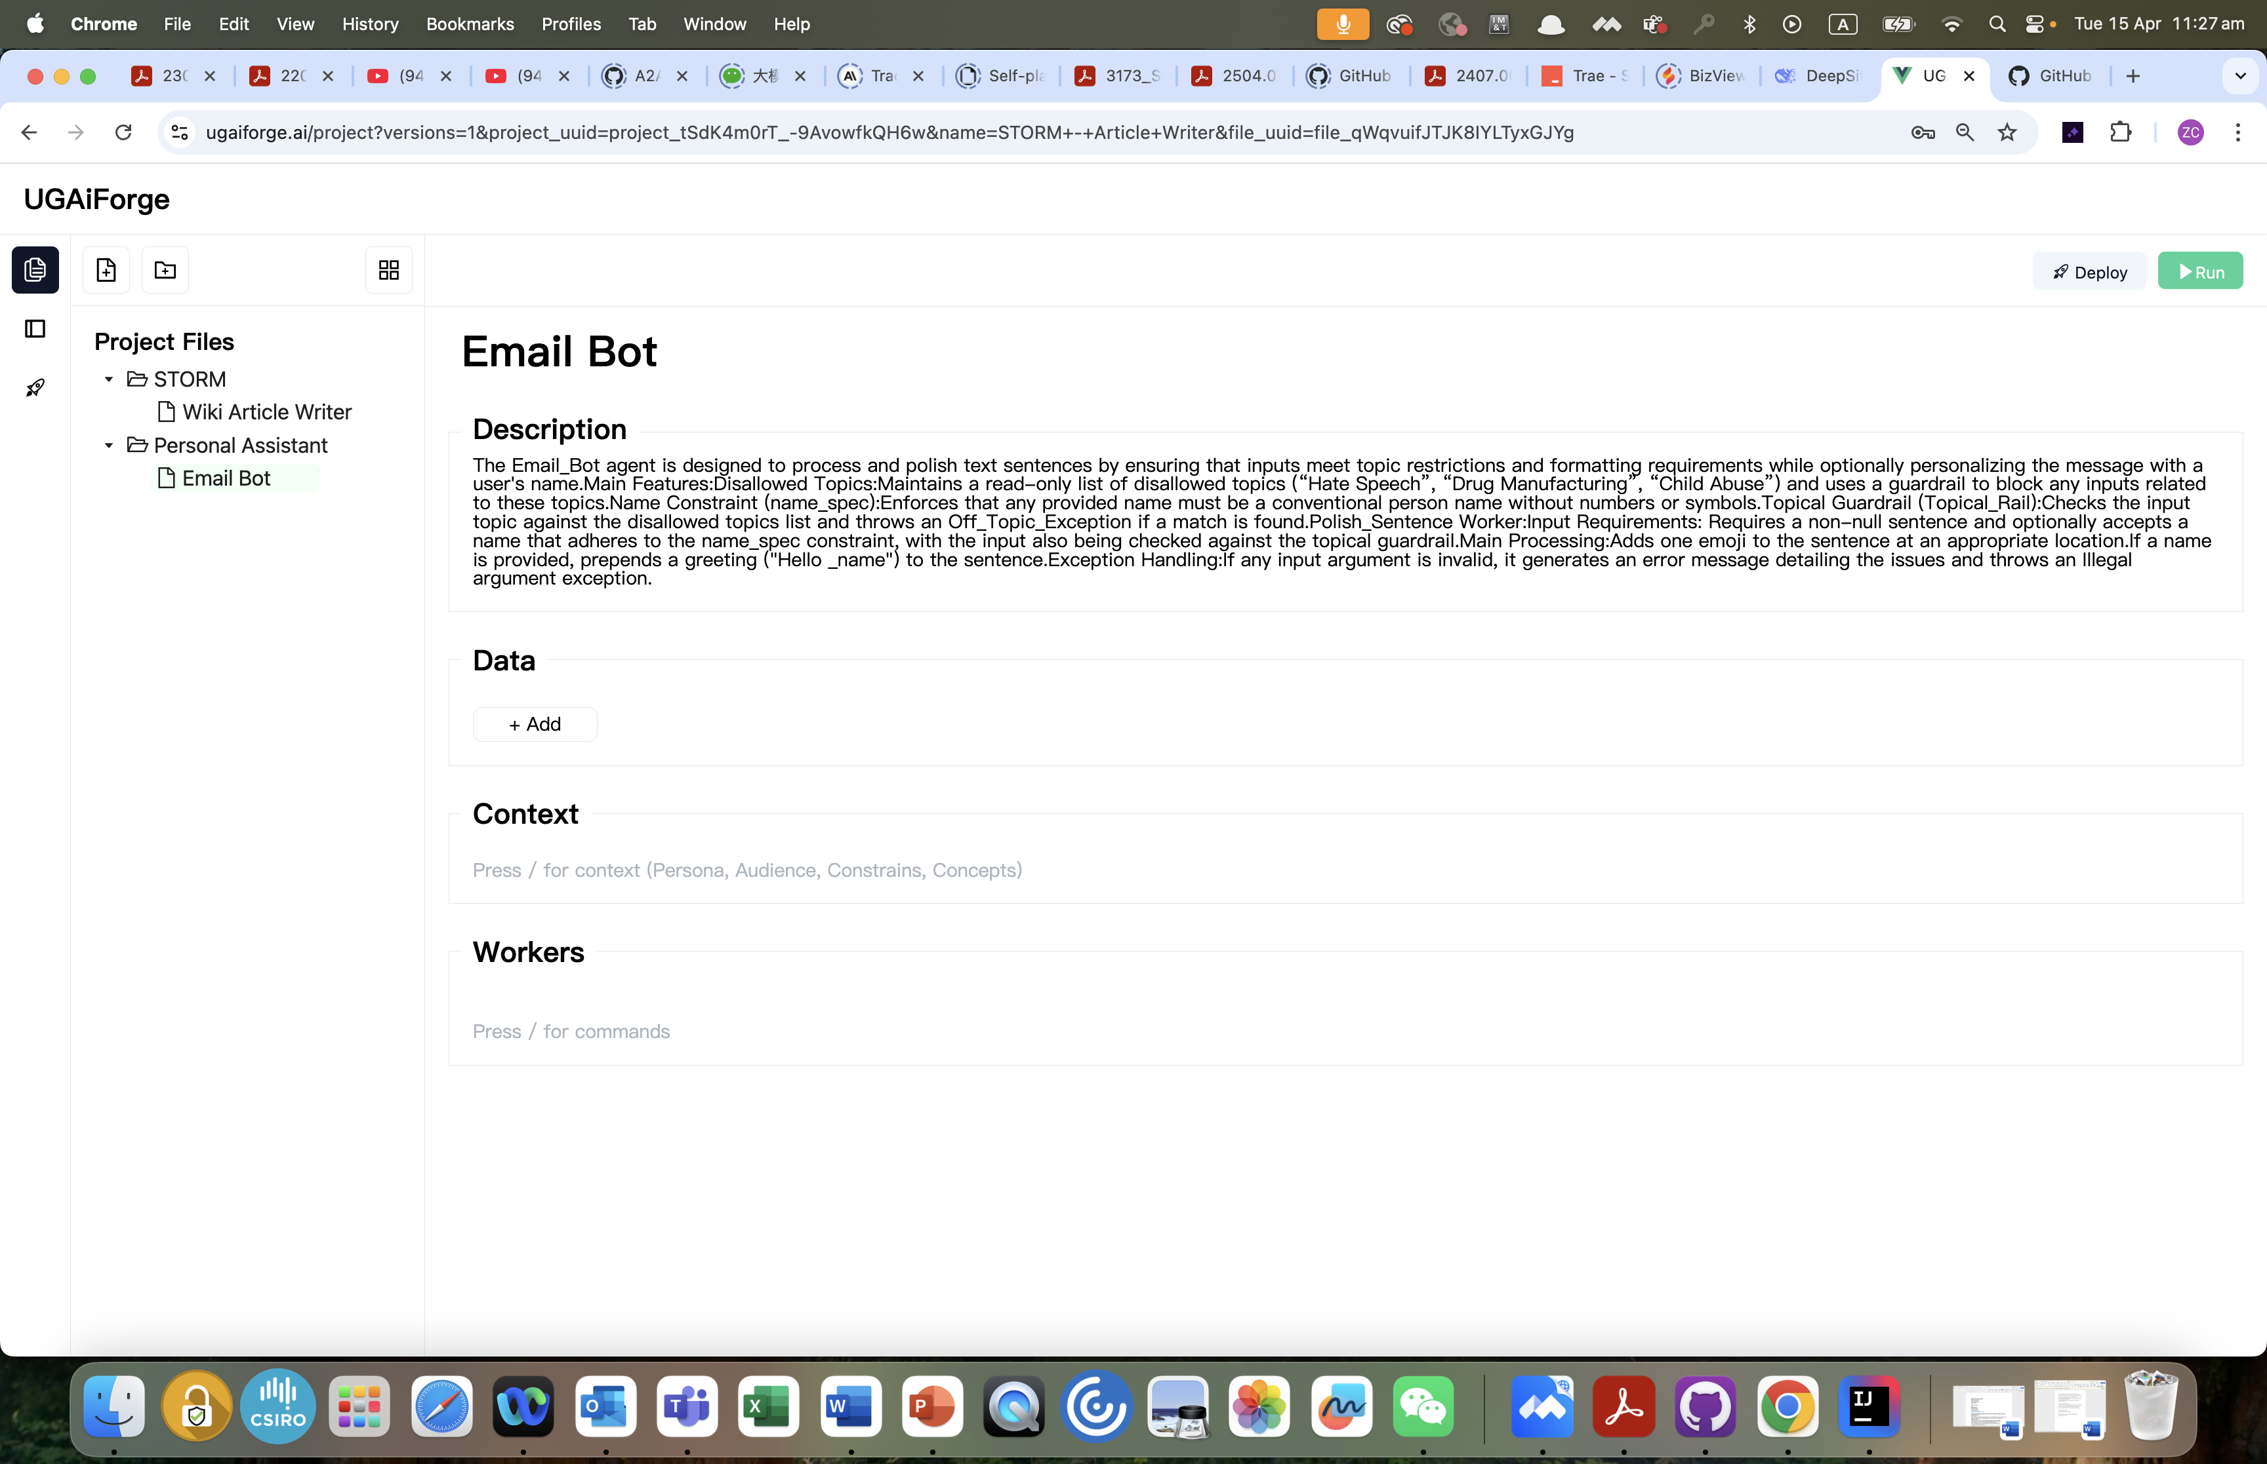
Agent/Worker/Flow Description内容应该保持换行和空行信息

Slide 25
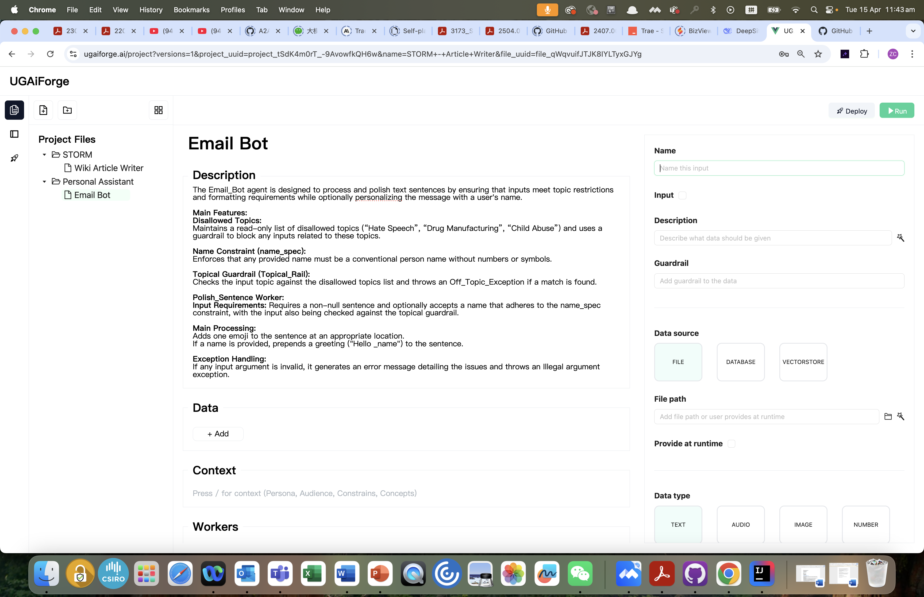
改成 Name this data
去掉Input
不是free text，通过@添加workers or context，不能@其他data
Provided by the user at runtime
- 添加这个non-persistent data
- 设为缺省选项
- 不需配置信息
NON-PERSISTENT DATA
- 移到Guardrail下
- 改一下文字
- Checkbox放到文字前方
改成 Add a file or folder path

Slide 26
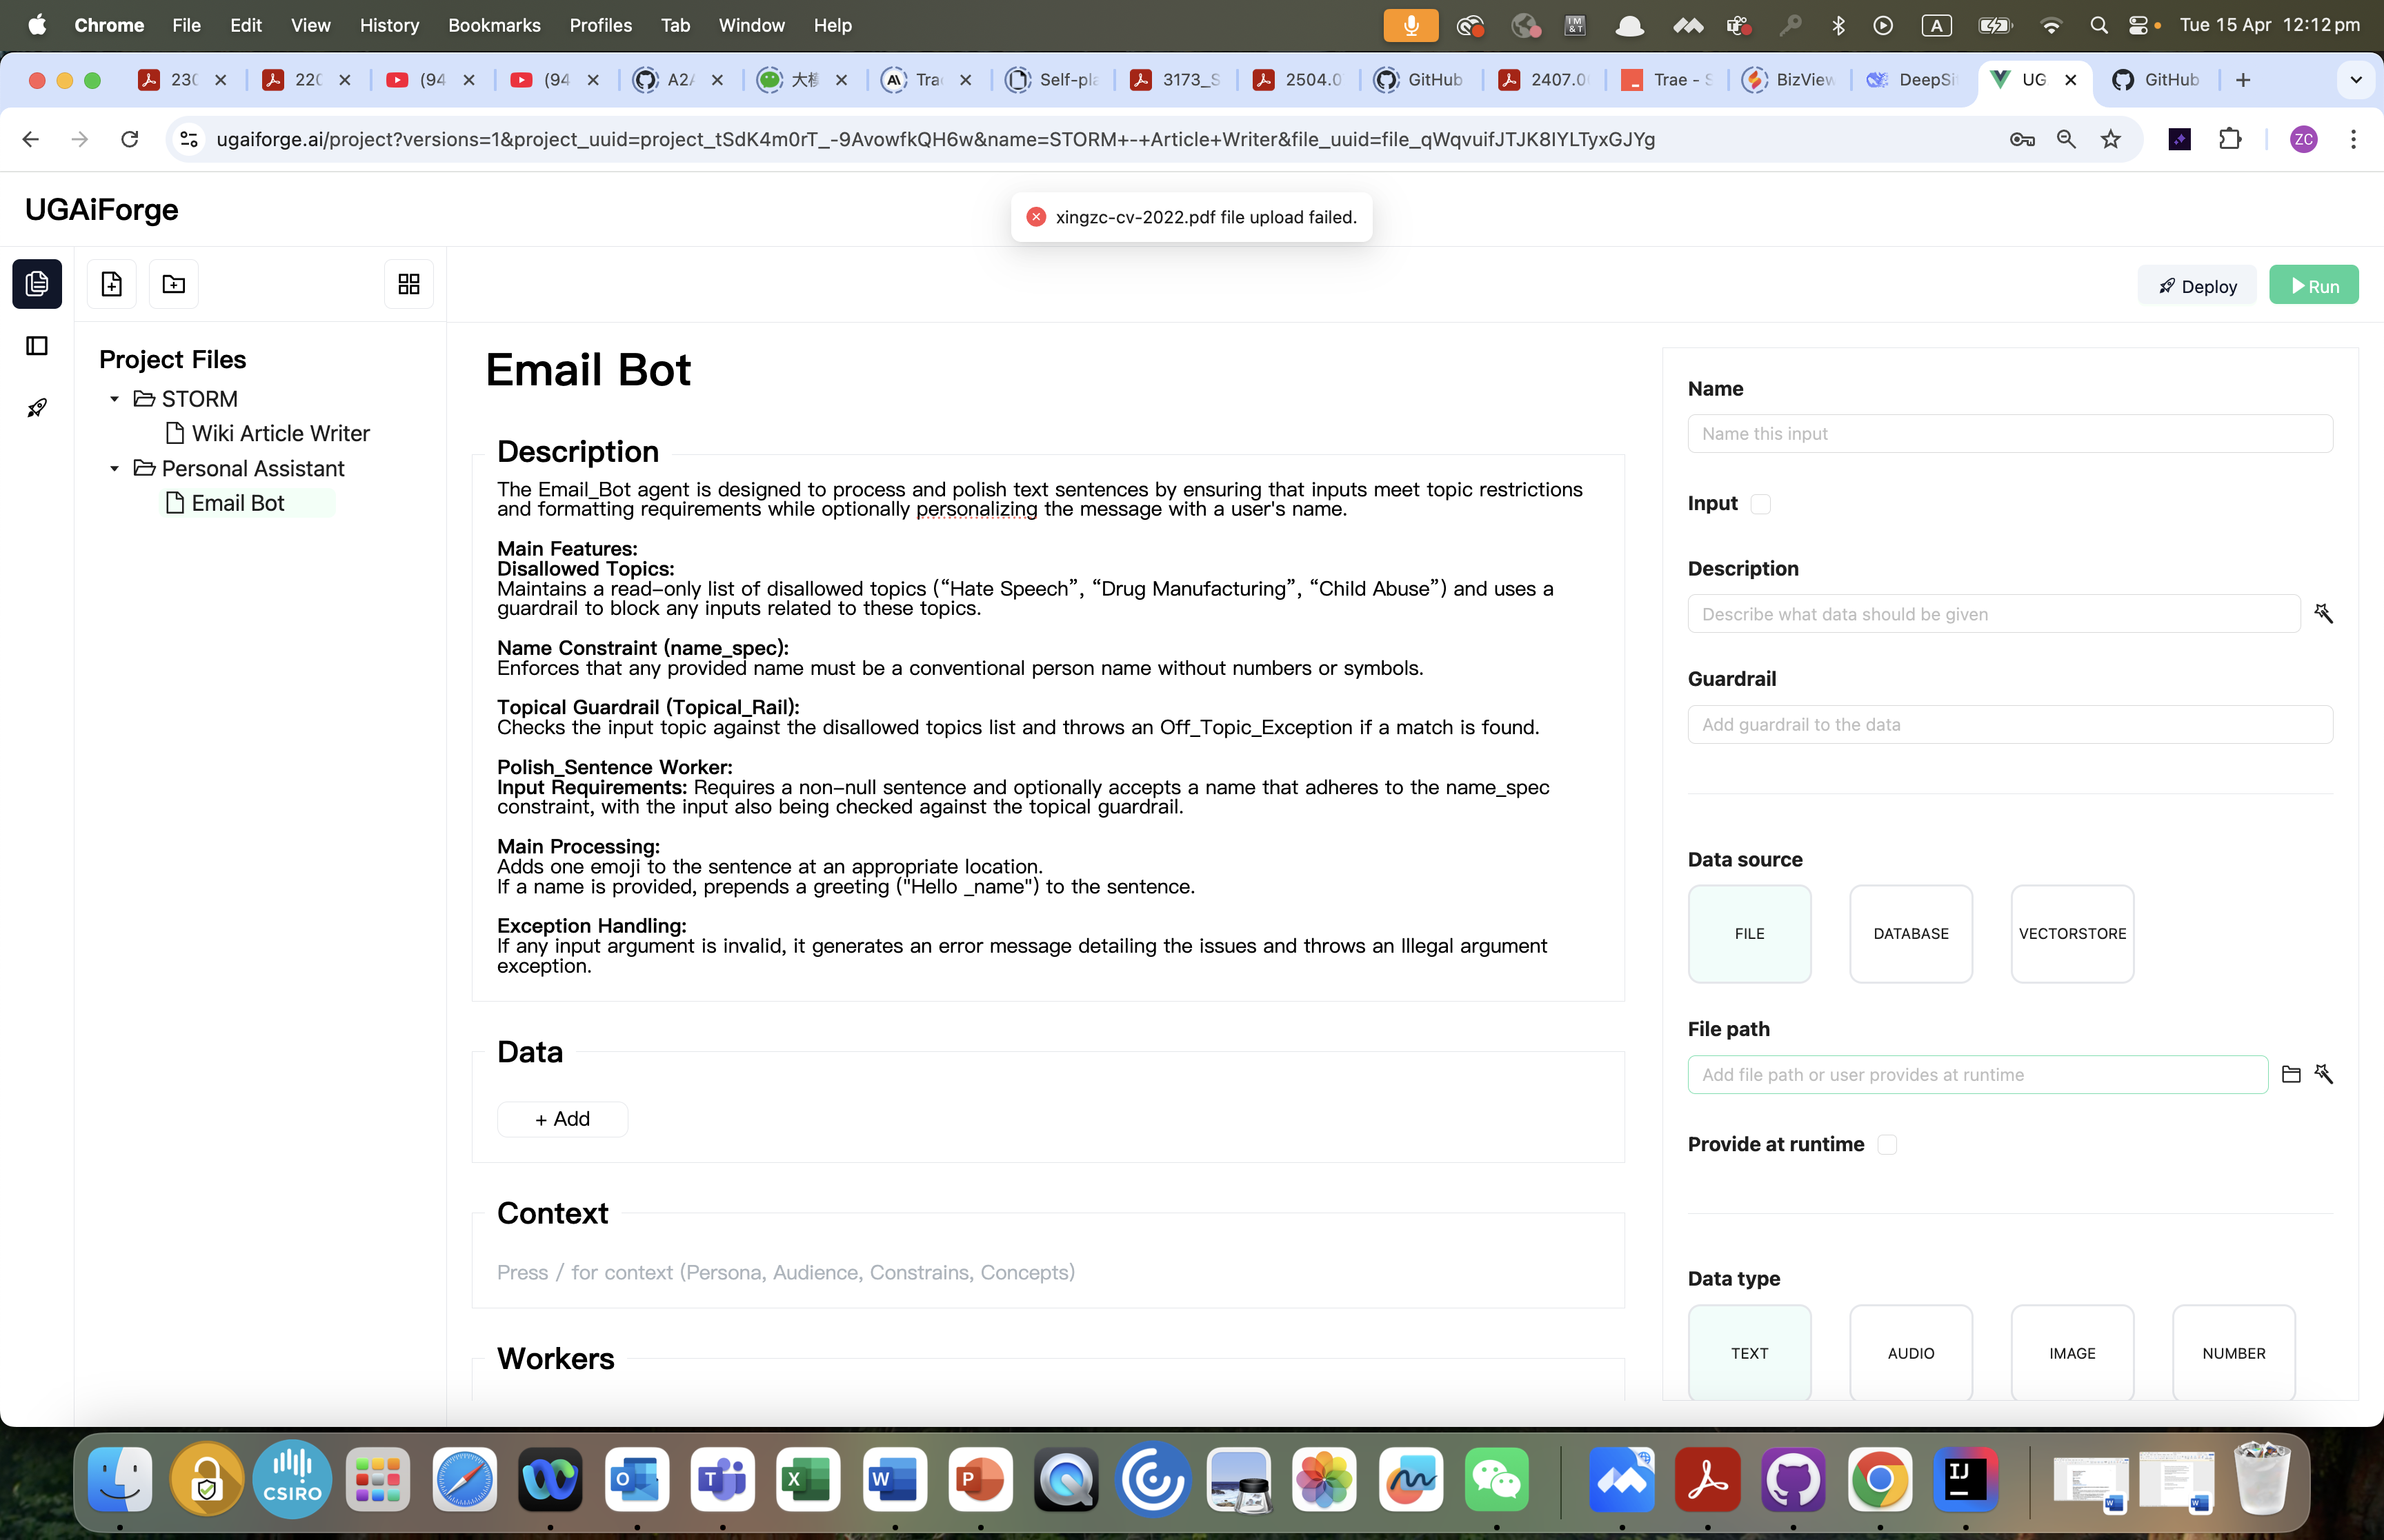
点击上传文件button
试了jpg, pdf都fail
如果上传成功这里显示什么信息？

Slide 27
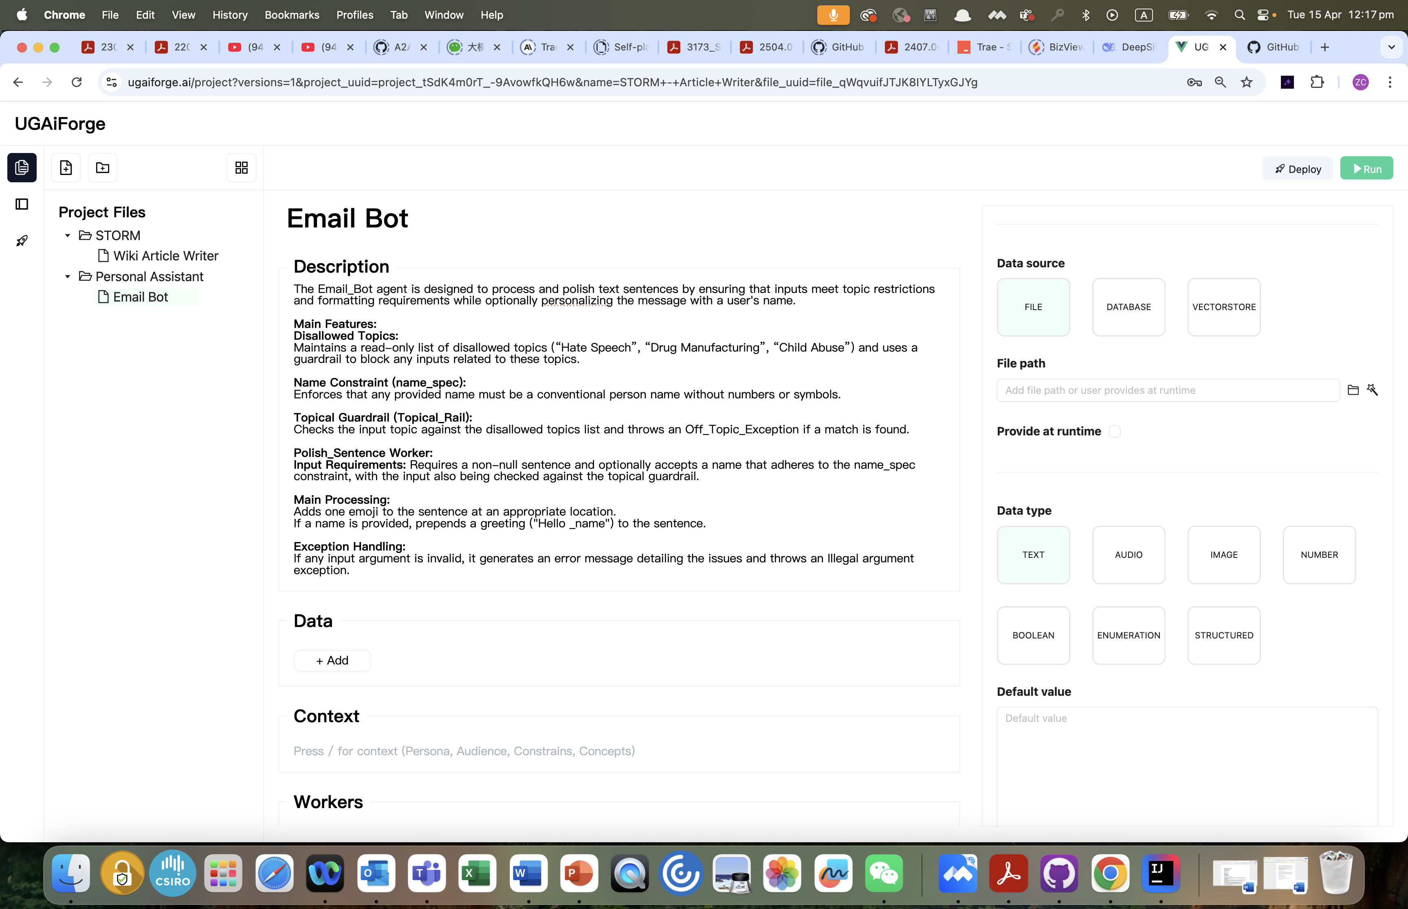
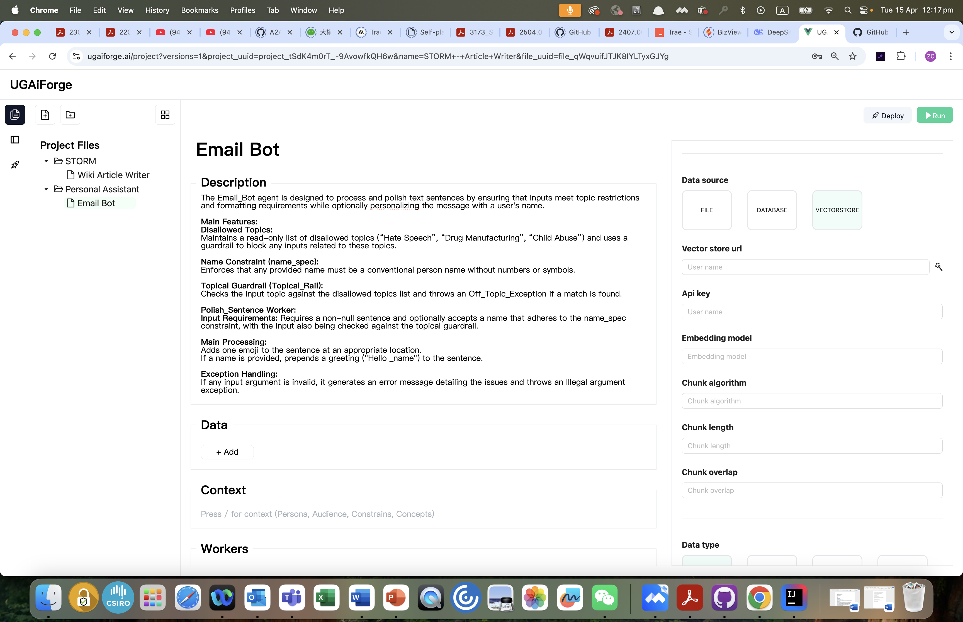
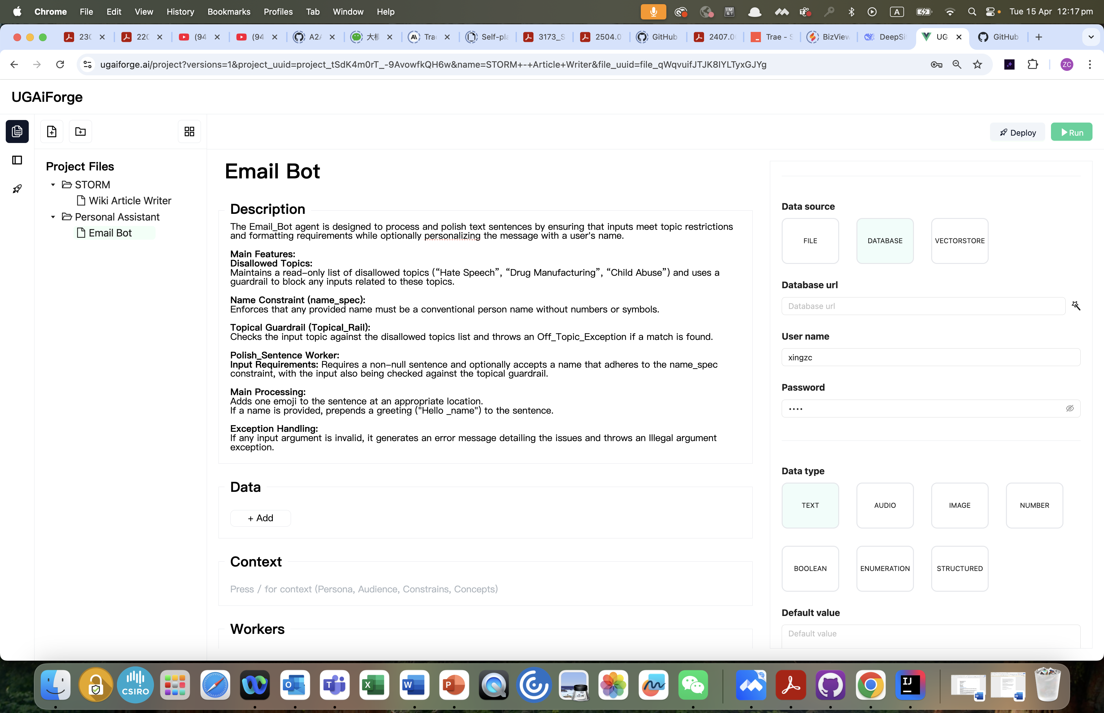
提示信息不准确，应该分别是 Enter vector store URL
Enter vector store API key
Api应该全大写
通过@选择一个available models in system settings
File path, Database URL, Vector store URL不需要魔法棒

Slide 28
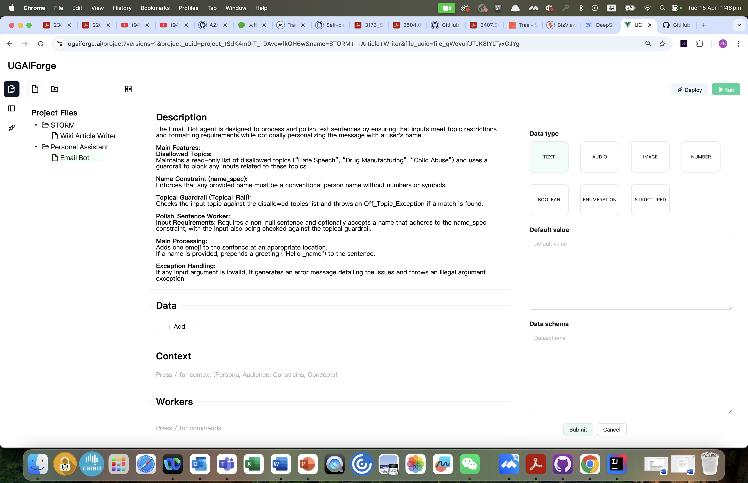
- For Number/Boolean, Default value box高度缺省只要一行
- For Text, Default value box报纸现在高度
- Audio/Image不需要Default value and Data schema
- Text/Number/Boolean不需要Data schema，只要Default value
- Enumeration不需要Data schema, 只要Enum values
- Structured需要Data schema，也要Default value (Data schema在上，Default value在下）
提示应该是 Enter structured data schema
Submit Cancel button应该center aligned in config panel

Slide 29
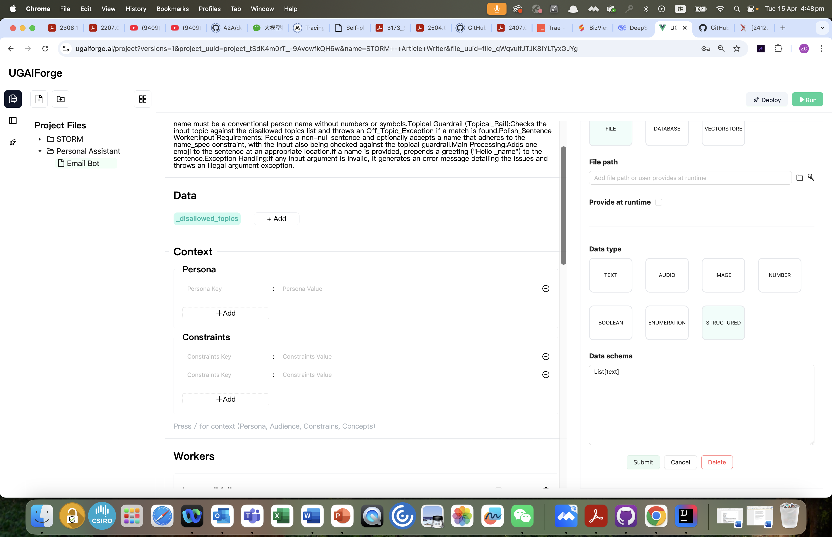
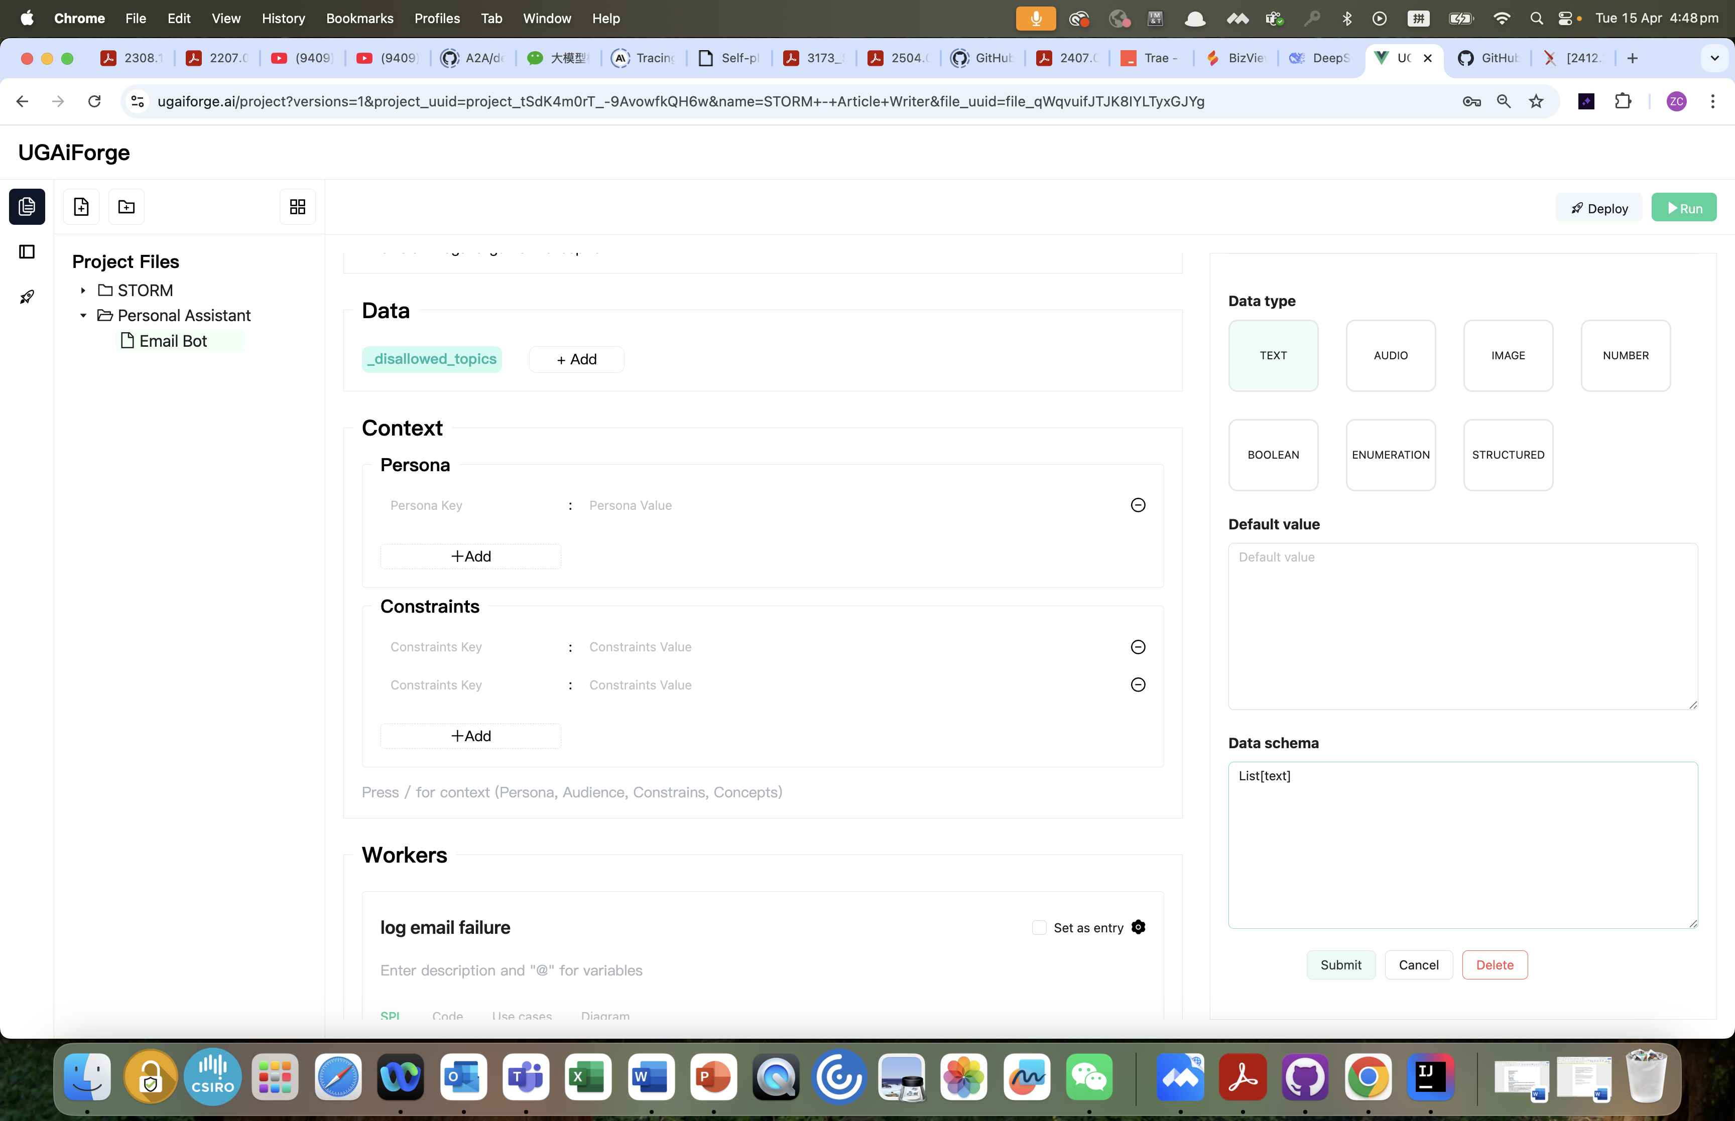
Data type选择STRUCTURED
Submit，反馈Update success (again all “success” should be “successfully”)
选刚更新的variable
Data type变成TEXT
Data source有类似问题，设置成非FILE data source, submit后，在进入会变回FILE
这个button group应该在configure panel居中对齐

Slide 30
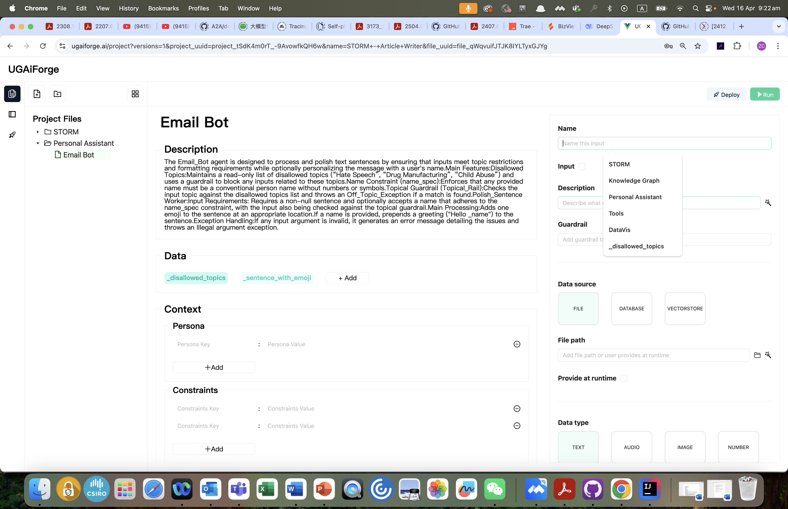
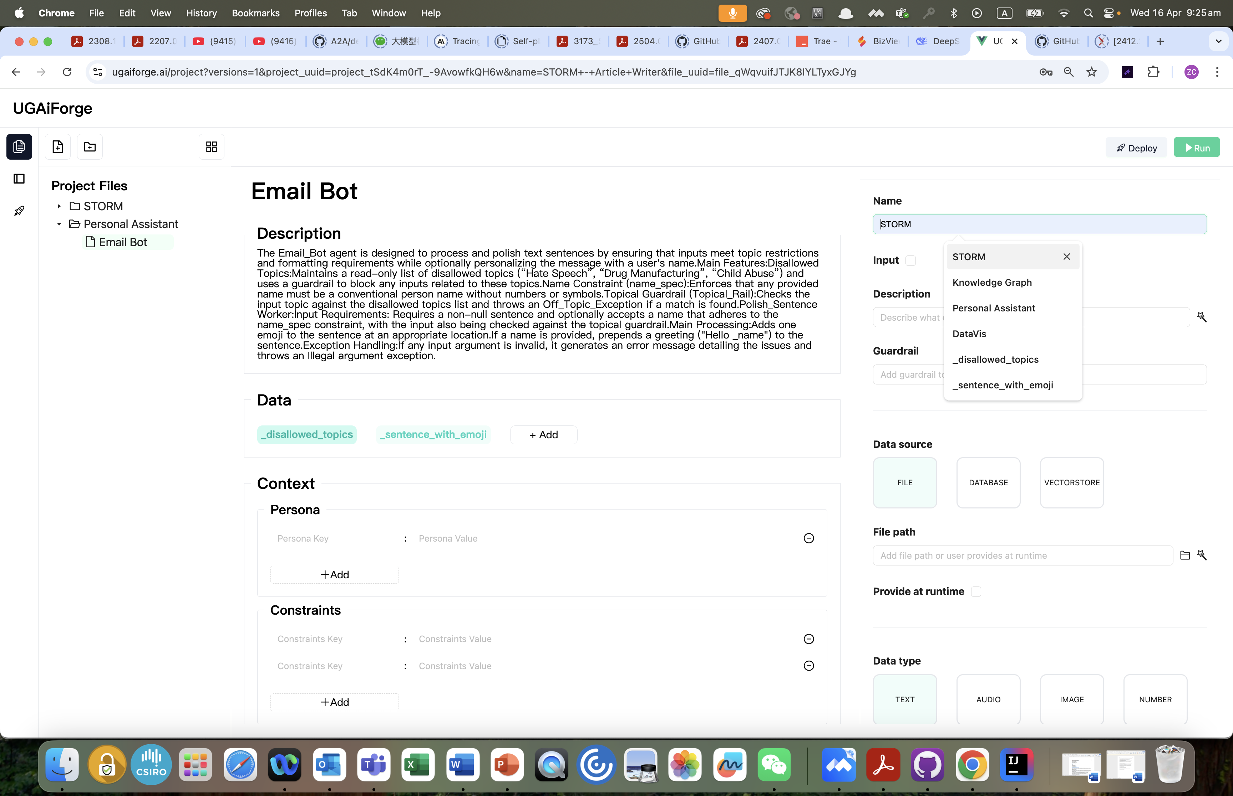
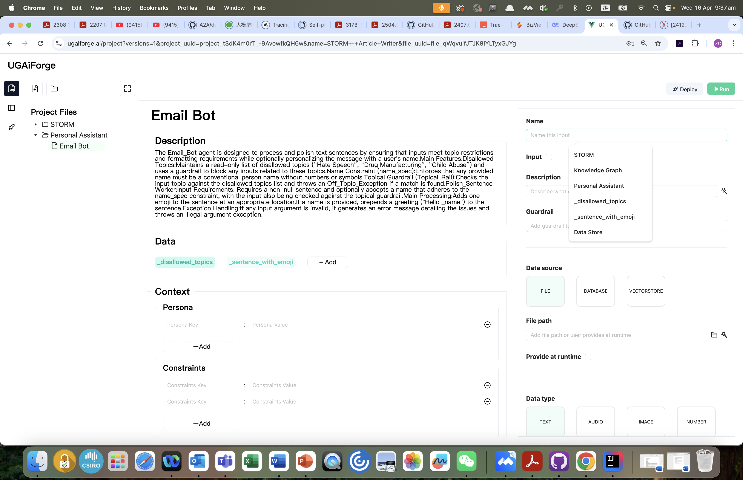
这个auto-completio词表的候选词是怎么选的？删掉Tools后，最后输入的_sentence_with_emoji才出现在列表。再删掉DataVis后，比较早输入Data Store又出现了。好像既不是oldest five也不是most recent five更好？

Slide 31
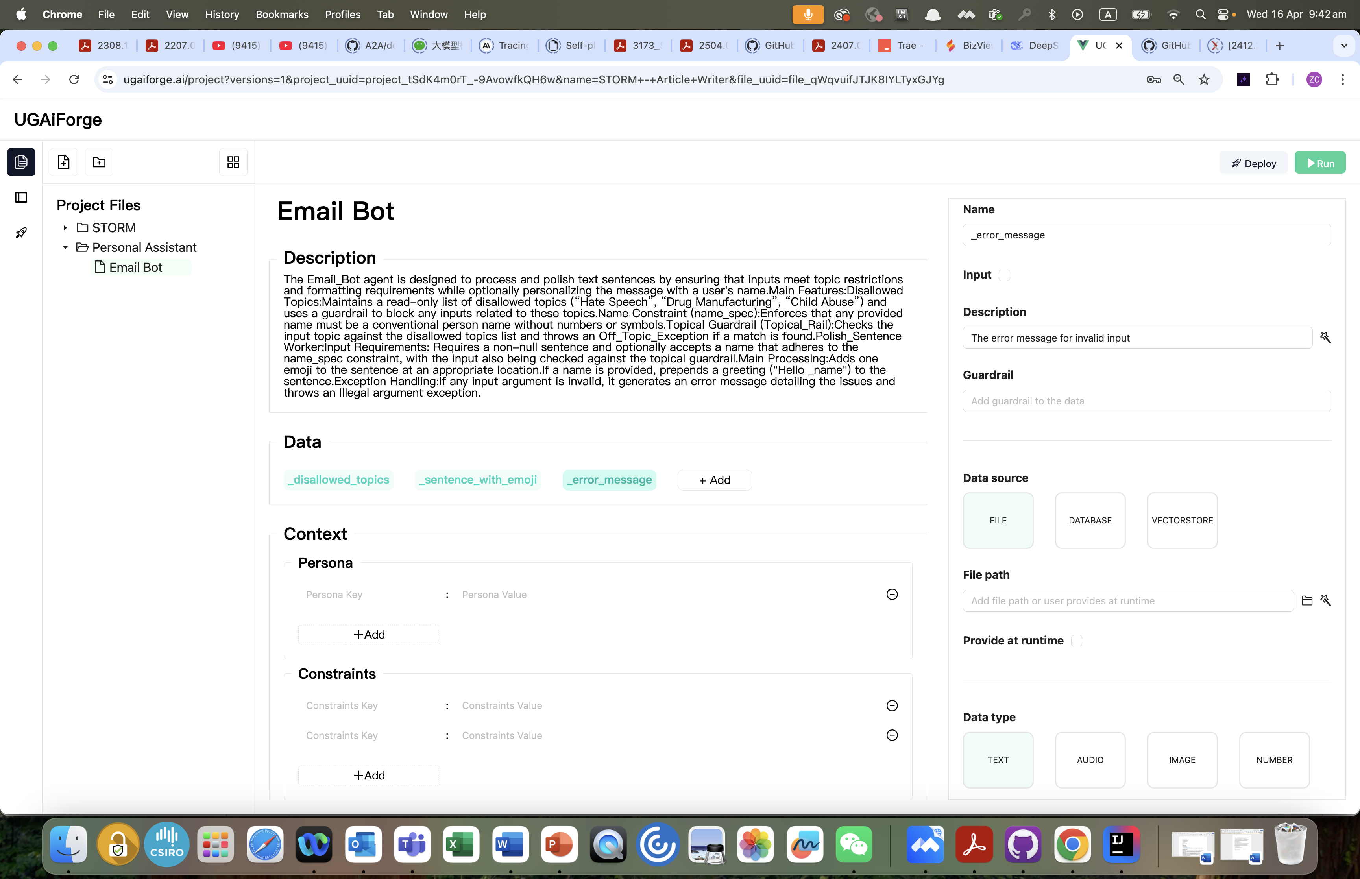
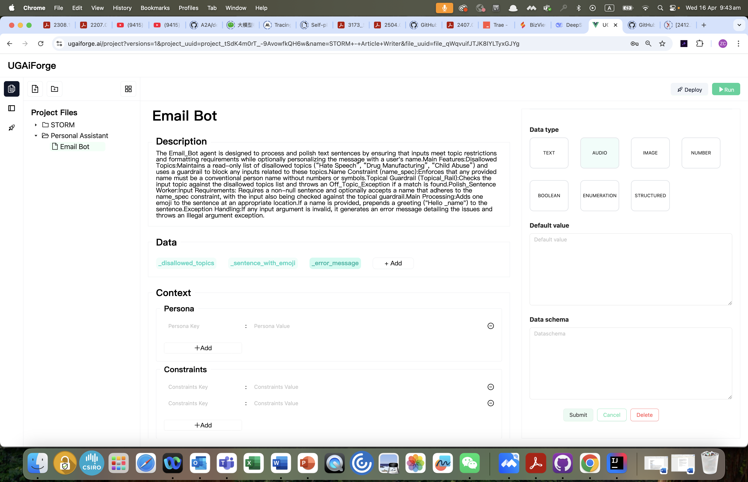
Click one variable
Make some changes in data panel (e.g., change data type)
Cancel
没有任何cance确认
如果用户未做任何修改，cancel直接生效。如果用户做了任何修改，cancel都需先确认 Are you sure to discard the changes made to xxx(dataname)?，用户确认后才能生效。
Click one variable
Click Delete
没有任何确认
要和用户确认 Are you sure to delete xxx(dataname)? 用户确认后才能删除该变量。

Slide 32
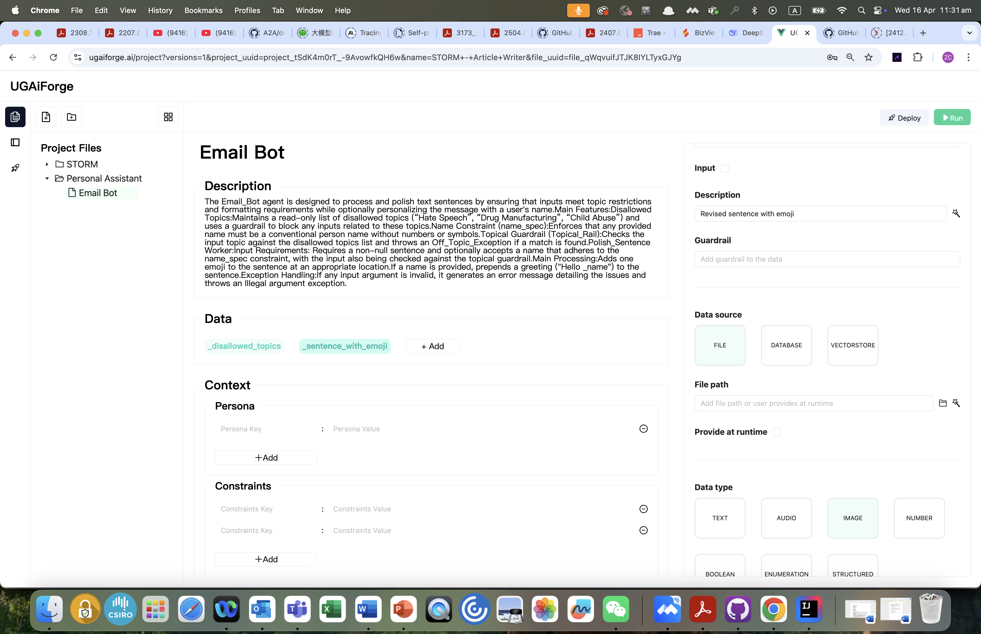
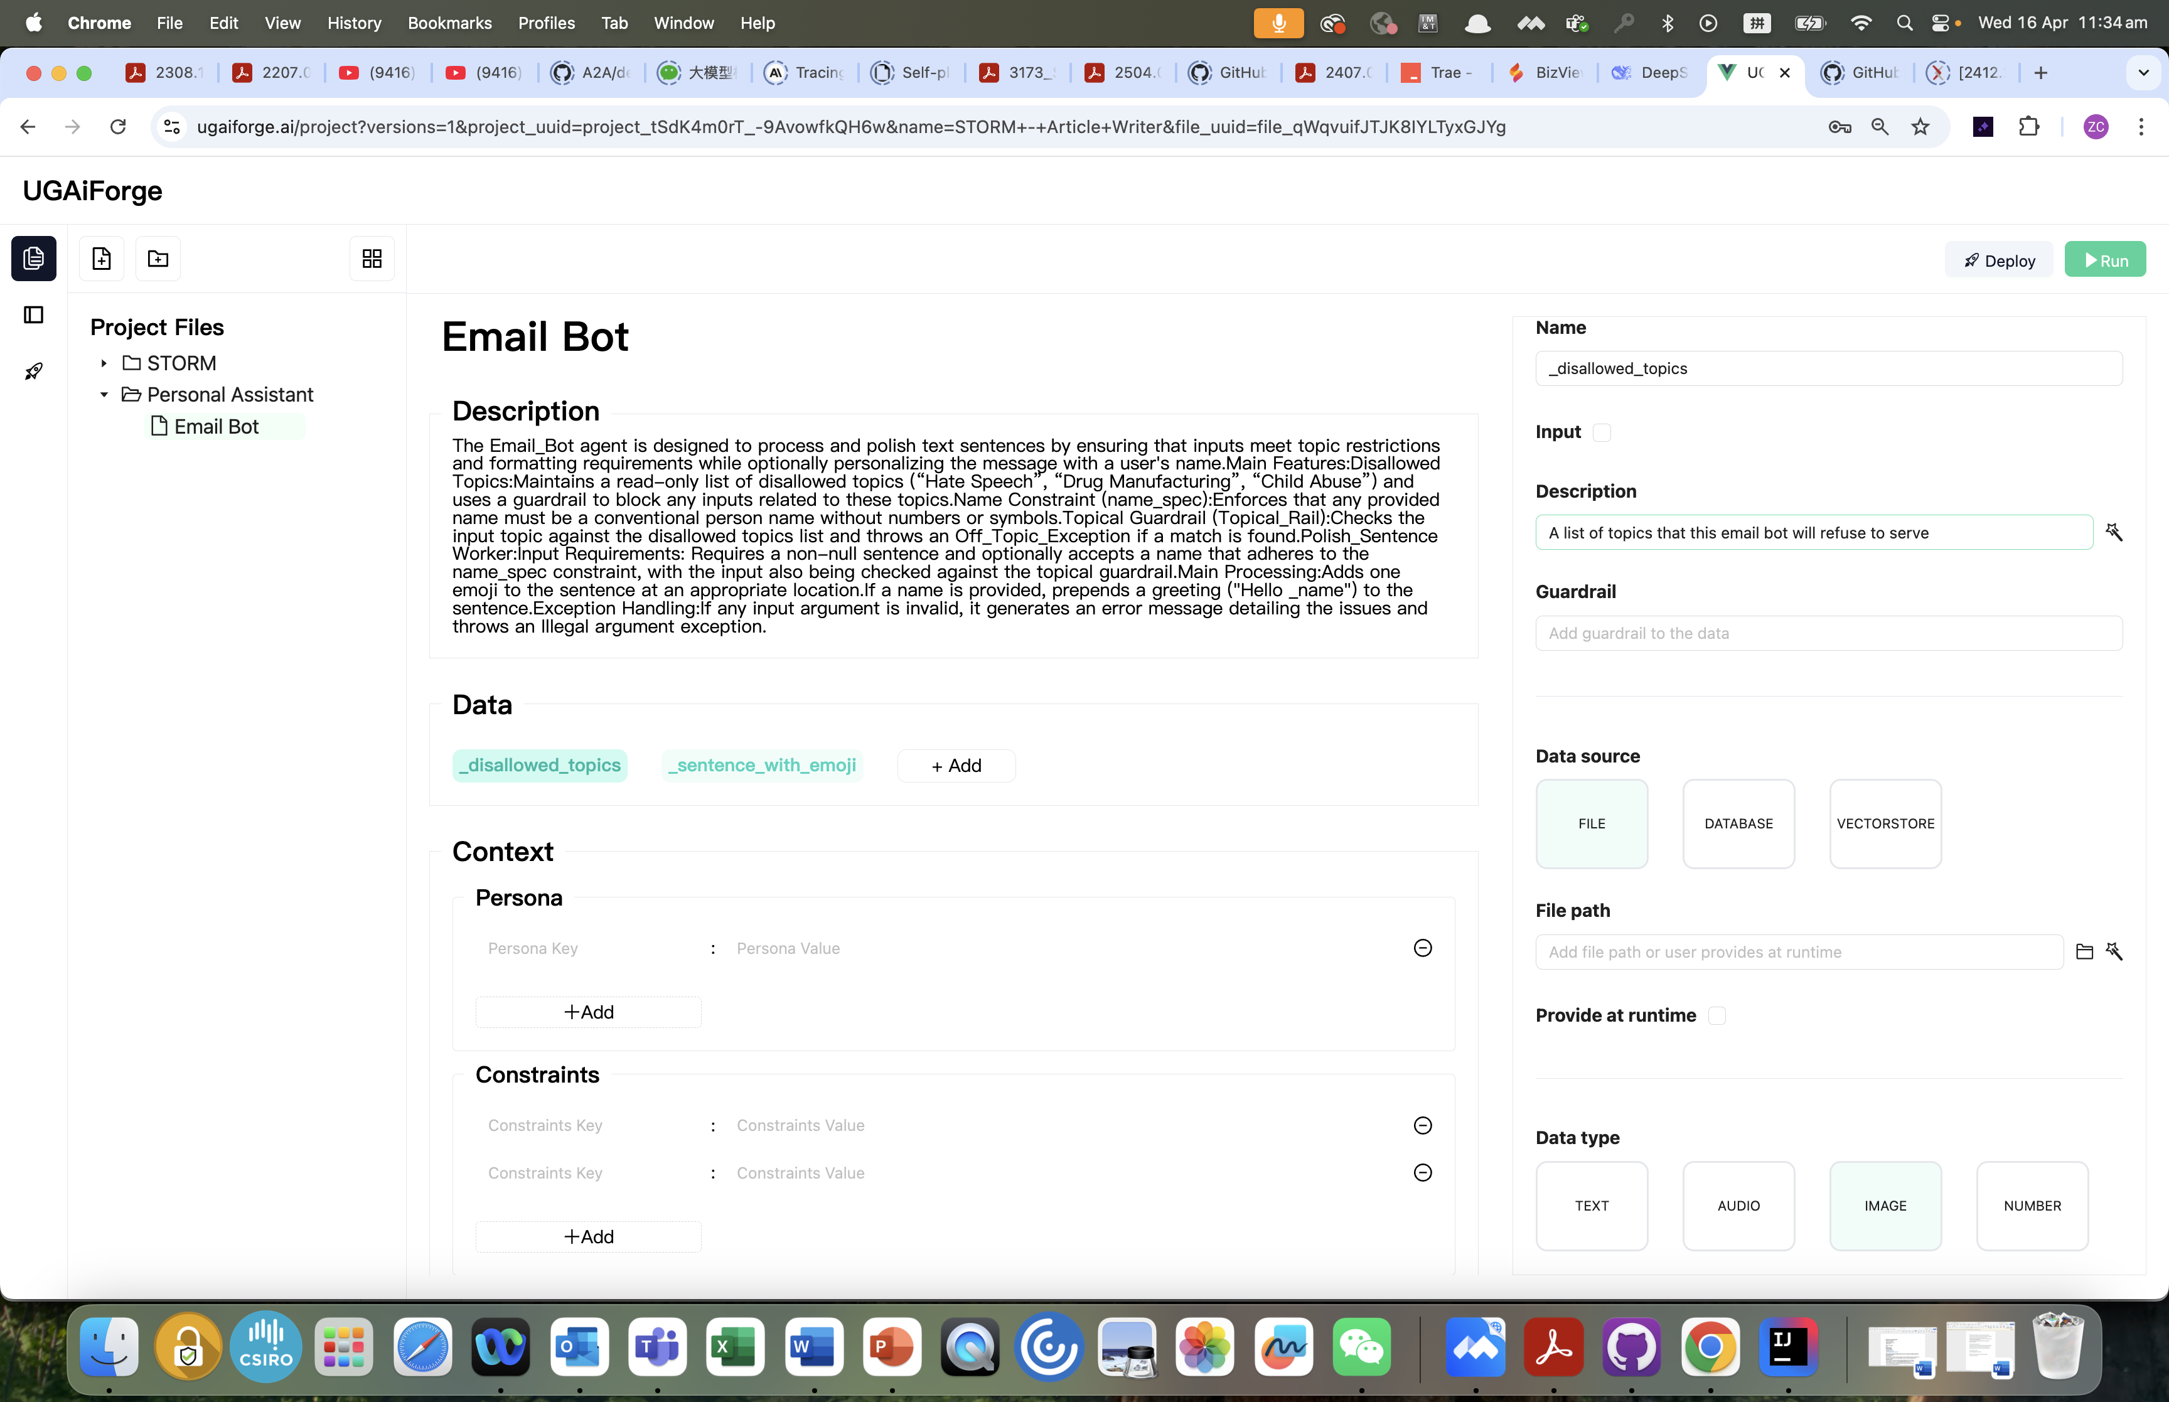
Click one variable
Make some changes in data panel (e.g., change data type to IMAGE)
点击另一个变量
Data panel直接换到了另一个变量信息（可以看到变量highlight和description已变）
如果没有对当前变量做改变，点击另一个变量直接转换到另一个变量。
但如果对当前变量做了改变，第三步相当于取消对当前选定变量的改变，需要和用户确认 Are you sure to discard the changes made to xxx(dataname)?。更加用户选择，保存或取消对当前变量改变，然后才能转换到另一个变量。
Click one variable
Make some changes in data panel (e.g., change data type to IMAGE)
点击另一个变量
Data panel直接换到了另一个变量信息，变量highlight，变量名，description，default value, data schema会被更新
但是data source and data type选择没有更新成第三步选择的另一个变量信息，而仍然是之前变量的信息。看紫色圈。

Slide 33
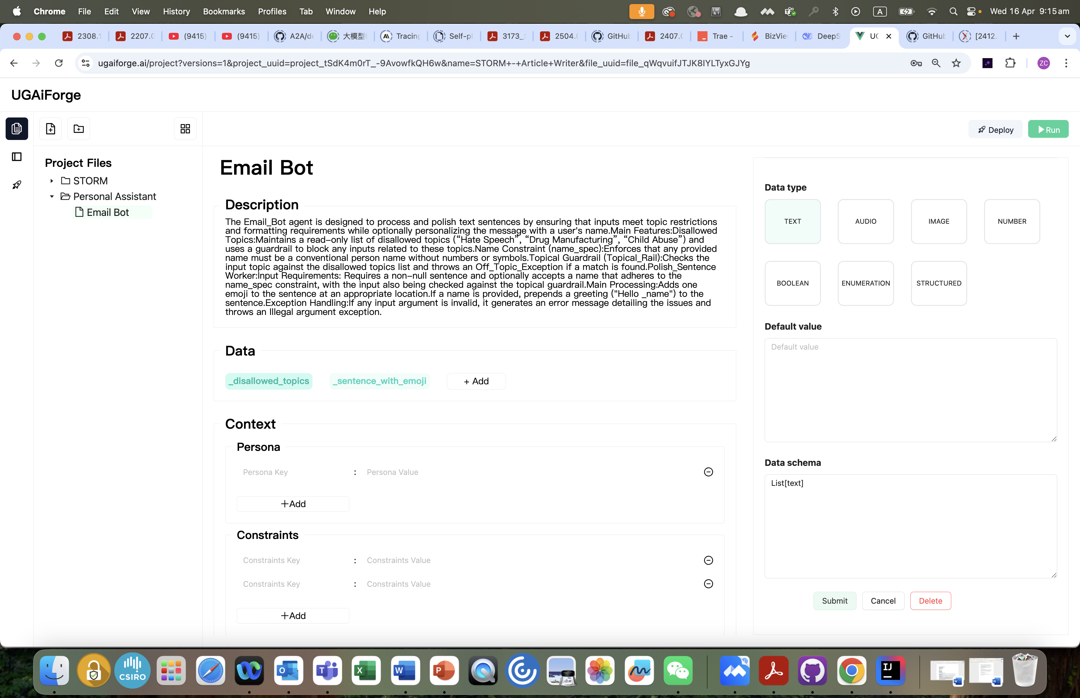
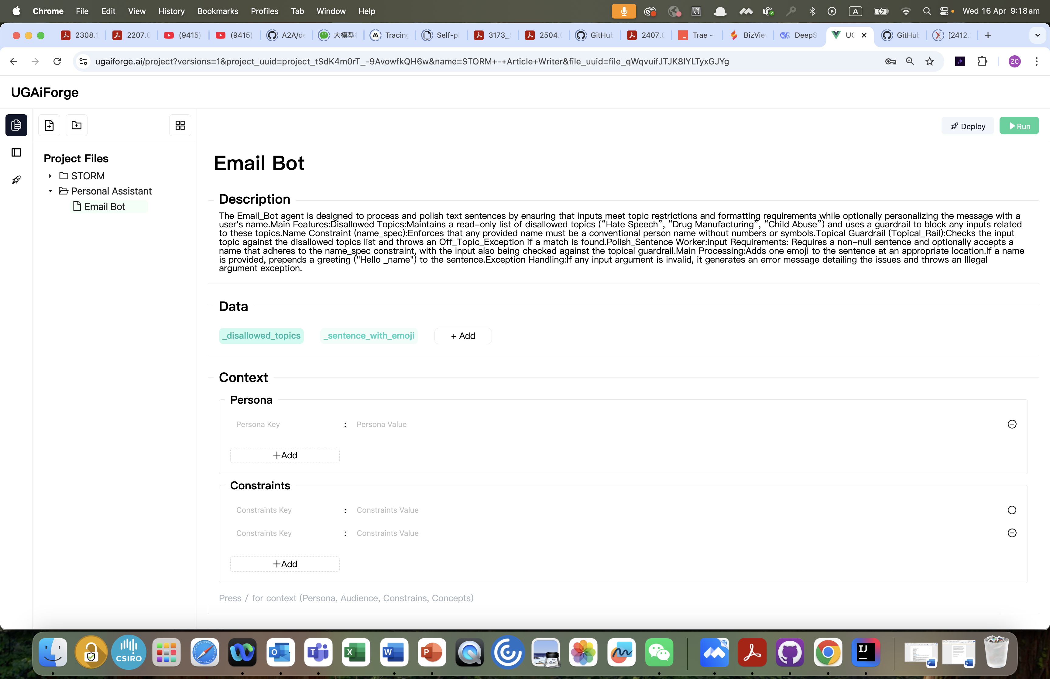
Feature request
鼠标指向某个data，不论是不是当前focused data，或者data configuration panel是否打开，都弹出tooltip展示指向data的定义信息

Slide 34
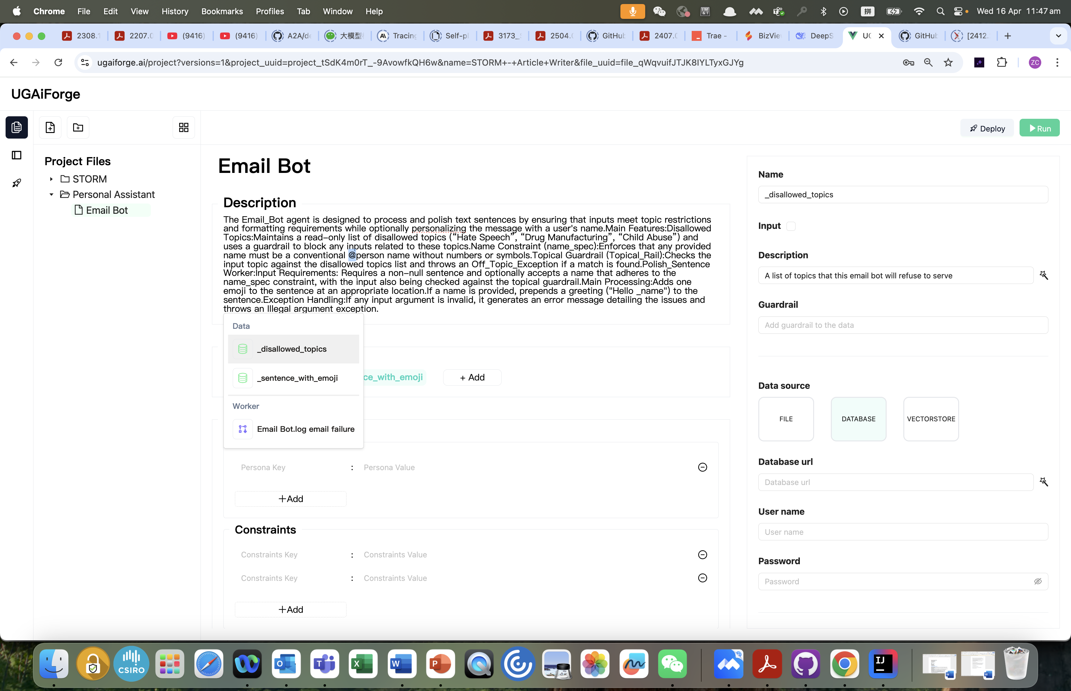
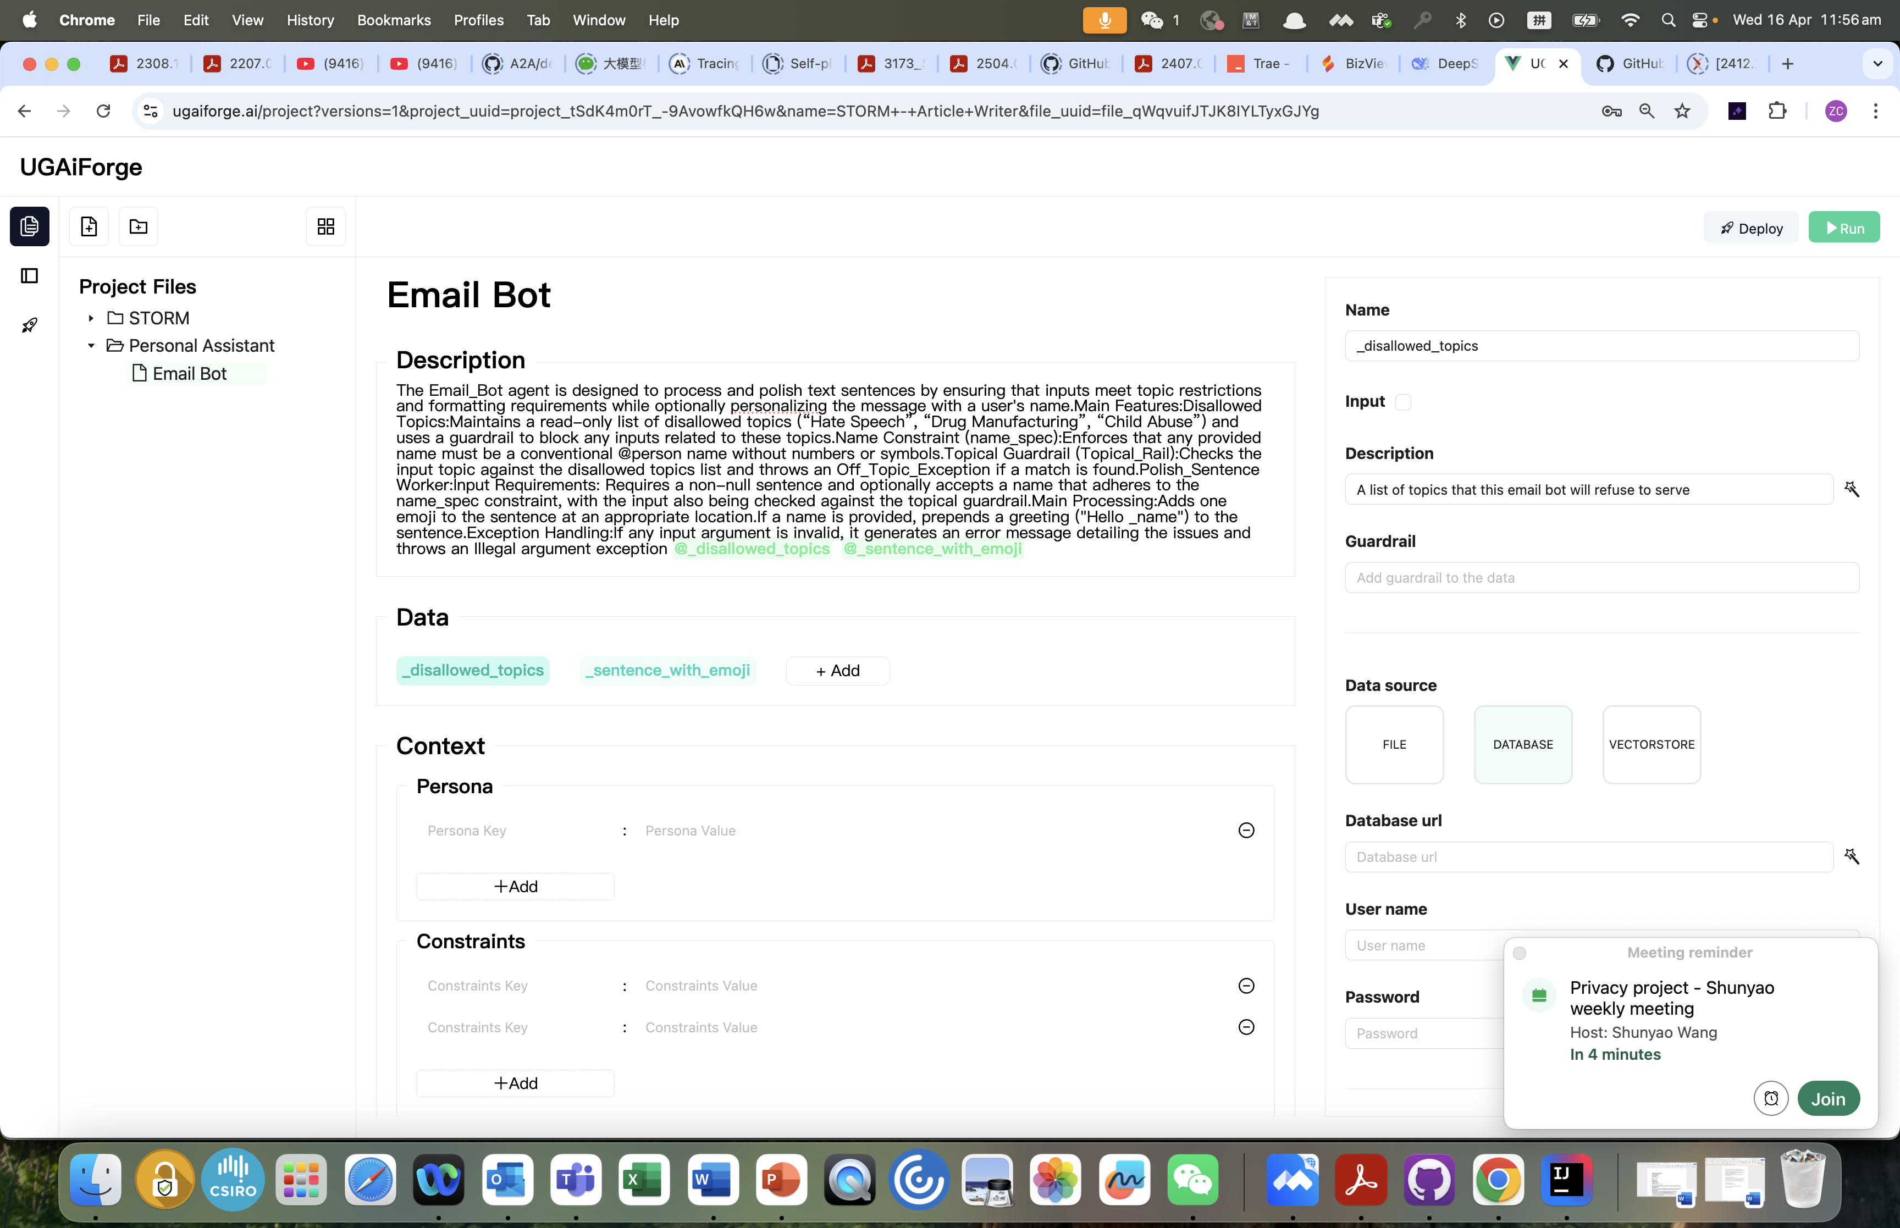
@弹窗中选择的item只会顺序出现在文字末尾
@弹窗中选择的item应该出现在@位置
@弹窗应该出现下@位置右下方，如蓝框所示
@弹窗item现在只能用鼠标选择，不是很方便。用户打@肯定手在键盘上，应该支持Up/Down key选择

Slide 35
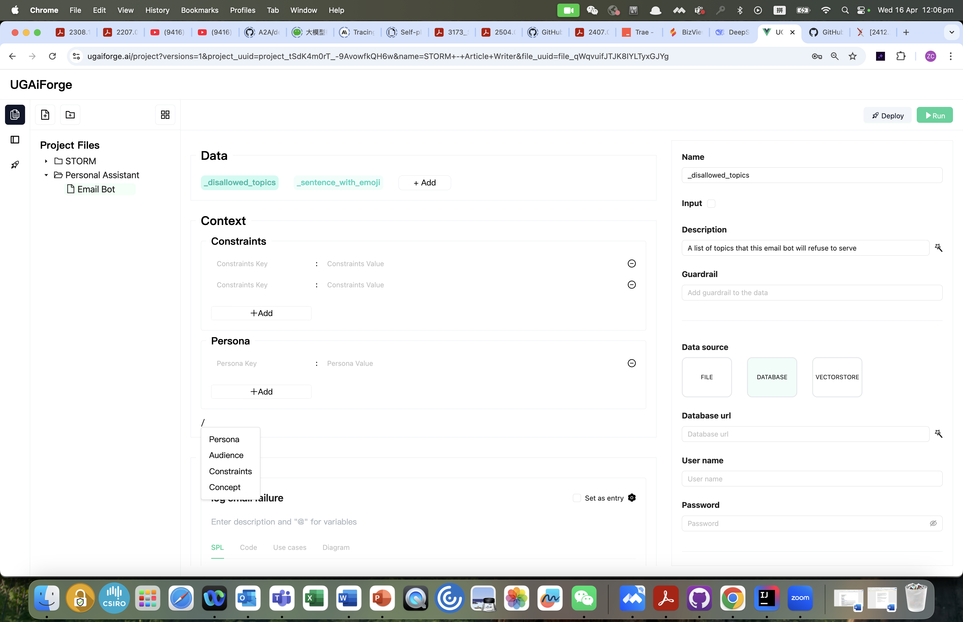
-删除需要用户确认 Are you sure to permanently delete xxx attribute yyy? This action cannot be undone!
xxx = Persona, Audience, Constraints, or Concept
yyy= key of the to-be-deleted attribute
/弹窗应该支持up/down key选择item
所有value输入框应该支持@操作
由于Persona/Audience/Constraints/Concept subsectio只能出现一次，当Context里已经有了某个subsections (比如Constraints and Persona)，/弹窗中应该只包括没有加的subsections (比如Audience and Concept)
现在已加的subsectio在/弹窗仍然可见并可以选，只是选后没有任何效果。用户体验不直观。

Slide 36


Press/激活/弹窗
点击任何其他UI部分，比如选某个data, click Add button, select value box，/弹窗消失，但是/仍保留下来。
/应该也消失

Slide 37

所有文本输入框连续打两个空格会自动加一个奇怪句号 .
首次编辑一个description有时出现这个问题，离开这个description在回来后编辑肯定会出现。
所有文本输入框按一下删除键删除文字会有奇怪行为，会删除partial word或者连续若干words

Slide 38

所有description在编辑过程中都要能持续保留换行和空行格式（包括Agent, Worker, Flow, Data/Worker panel)

Slide 39


换行空行格式丢失
未同步更新
@item添加到末尾
1. 在description中@item应该添加在@位置
2. @item添加后保留换行和空行格式
3. Worker panel打开时，在editor中更新worker description后应自动同步更新worker panel中description

Slide 40

奇怪的编辑行为： 1. 连续空格出句号 . 。
2. 一次删除键有时删除partial word
3. 删@item时行为不一致，有时可以一次性删除整个@item比如@_sentence_with_emoji（这是期待行为），有时一段一段删（但行为不一致，有时带dot比如.ROLE, 有时不带比如persona, 有时partial word比如lure而不是failure整个词）

Slide 41

For input/output in worker configuration, @弹窗应该包括data and context items，但不包括workers
For guardrail in worker configuration, @弹窗应该包括context items and workers，但不包括data items

Slide 42

Check Set as entry后无法uncheck，应该可以直接uncheck
参数展示
现在只能通过把其他worker set as entry来改变是不对的。可以所有worker都不是entry.
设置input/outpu参数submit后，参数应该列在worker name后。使用不同font style比如斜体代表input，粗体代表output，下划线代表required。
这个参数展示不是workername一部分，不能在editor直接编辑，需要到worker configuration panel设置。

Slide 43

打开 某个worker configuration
进行一下配置修改
选择另一个worke配置button
直接转换到另一个worke配置信息
上一个worke配置修改信息丢失
如果对第一步打开的worke配置未做修改，可以直接转换到第三步worker配置
如果对第一步打开的worke配置做了修改，第三步操作相当于cancel配置操作，应该提示用户 Are you sure to discard the configuration changes to the worker xxx? 基于用户选择，保存或放弃当前worker配置修改后，再转换到第三步选择的worker配置。

Slide 44

删除worker需要提示确认 Are you sure to permanently delete xxx attribute yyy? This action cannot be undone!
注意提示对话框缺省应该是Cancel.

Slide 45

这两个Add button做成worker Delete button交互方式。
当鼠标移到Data box，在右侧出现+ Add button
但鼠标移到某个Context box，在右下角出现+ Add button

Slide 46

In a worker, press / worker弹窗
鼠标选择worker description或一个command box，进行文字编辑
worke弹窗仍然存在
向上滑动editor至worker弹窗不可见，再向下滑动 worker弹窗仍然存在
向上滑动editor至/worker不可见，选中某个context value，再向下滑动editor, worker弹窗消失，但/ 仍在
worker弹窗出现后，选中任何其他UI组件，worker弹窗应该消失，/也应该消失

Slide 47

Feature request:
Worker block and flow block应该可以折叠
折叠后
- worker block显示worker name and worker description
- Flow block显示flow type (Main Flow, Alternative Flow, Exception Flow) and flow description

Slide 48


现在Commands只能顺序加到已有comman后面，而且不能删除
需要支持以下编辑功能：
鼠标移到某个command (包括普通command, if-else, loop)，该command box上下沿出现+，点击上沿+弹出command弹窗（加一个Description选项），基于用户选择在此command box上面用加一个普通command, if-else or loop or description，点击下沿+在此command box下面加一个用户选择的command box or description
鼠标移到某个command (包括普通command, if-else, loop)，该command box右侧出现删除icon，点击删除icon，弹出删除确认Are you sure to delete this command? 用户确认后删除该command
鼠标移到某个command (包括普通command, if-else, loop)，该command box左侧出现拖拽框，通过拖拽调整command顺序
+
+
Description

Slide 49


在空行输入一些文字，换行，Press / 弹出command列表
选某个command type
新加的command会出现在文字上方
可以认为输入文字是注释后续加入的commands
，所以新加的command会出现在文字下方

Slide 50

需要更结构化方法设置comman运行结果，等价于临时变量
@弹窗需要支持输入自动过滤功能，比如输入@Email时弹窗内应该只保留包含Email的items

Slide 51



Flow中输入普通文本换行后空行上应出现Press / for commands提示
command text应该保存换行和空行格式

Slide 52

弹出workflo或commands弹窗后（workflow and command弹窗会同时存在），在Context Press /弹出context弹窗，workflow或者commands弹窗仍然存在。即使选择某个context item，比如加入Audience后，workflow或command弹窗仍然存在。
任何时间应该只能有一个弹窗存在。
Related to /worker bug on Slide 46, /context bug on Slide 36, but different behavior
For both Press / to add workflow and Press / for commands, press /弹出弹窗后，除非选弹窗内item, 点击UI其他部分该弹窗仍存在。
弹出弹窗后，如果用户点击其他UI部分，该弹窗应该消失，并删除/字符

Slide 53

Press / to add workflow (提示应该是 Press / for workflow)
删除/
Workflow弹窗仍然存在
删除/后workflow弹窗应该消失
Context, command, worker弹窗不存在这个问题，这些弹窗会在删除/后自动消失

Slide 54


Press / for commands, 弹窗command弹窗
进行文字输入或在文字中鼠标选择，移动光标
Command弹窗仍然存在
删除任何文字，command弹窗消失
所有弹窗应该这样操作：弹窗出现后进行任何文字输入编辑时弹窗应该自动消失，并删除激活弹窗/
Related to bugs on Slide 49 and Slide 51
激活弹窗/应该不算输入文字？

Slide 55

一个worke只能有一个Main Flow
Worker没有任何workflow是，Press /弹窗一个只出现Main Flow，不出现Alternative Flow and Exception Flow
用户添加一个Main Flow后，Press /弹窗一个只出现Alternative Flow and Exception Flow，不再出现Main Flow
用户可以添加任意个 Alternative Flow and Exception Flow

Slide 56

Worker bloc and all flow boxes应该都有Delete
删除键应该是worker block的行为，当鼠标指向某个block时，这个block删除键出现，此时其他block删除键不应该出现
一直存在
Alternative flow and exception flow没有Delete

